Slide 1
Workshop Manajemen Tata Kelola Jurnal Elektronik
(Universitas Muhammadiyah Sumatera Utara)
5 Januari 2017
Dr. Lukman
PDII-LIPI
HP: 08561878292
Email: lukmanpdii@gmail.com

Slide 2
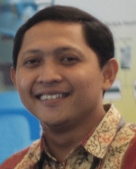
Riwayat singkat
Tempat Tanggal Lahir: Bandung 11 Mei 1978
Alamat kantor: PDII-LIPI, Jl. Jend Gatot Subroto No. 10 Jakarta, 12710, Telp. (021)5733465 ext 510-511, Fax (021)5733467
E-mail: lukmanpdii@gmail.com ; 08561878292
Alamat Rumah: Jl. Balai rakyat 96F Jagakarsa
Riwayat Pendidikan:
S3 Ilmu Komputer UI
Magister, Jurusan Ilmu Informasi dan Perpustakaan-UI
Teknik Kimia, Universitas Diponegoro
Kimia Industri, Universitas Padjajaran
Riwayat Pekerjaan:
Peneliti Ilmu Informasi PDII-LIPI
Ka.Sub.Bid. Pangkalan Data PDII-LIPI (2008-2011)
Anggota Tim Pakar E-Journal Dikti/Diktis/LIPI
Penulis Buku Manajemen Penerbitan Jurnal Ilmiah, Open Journa System
Fasilitator Pelatihan Jurnal/Penulisan Artikel Internasional
Manajer Indonesian Scientic Journal Database (2008-2011)
Manajer Project Open Journal System di Indonesia
Tim Penilai Penghargaan Publikasi Ilmiah LPDP-Kemenkeu 2015-2016
Tim Perumus dan Assesor Akreditasi Jurnal Ilmiah Ristekdikti
Tim Pakar BPSDM Kesehatan Kementerian Kesehatan
Reviewer Insentif Jurnal Terindeks Kemenristek Dikti
Reviewer Internasionalisasi Jurnal Universitas Indonesia

Slide 3

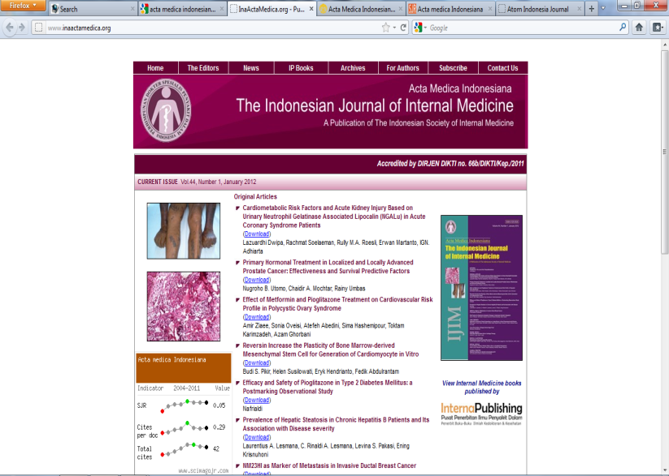
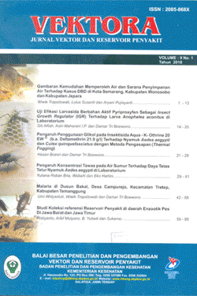
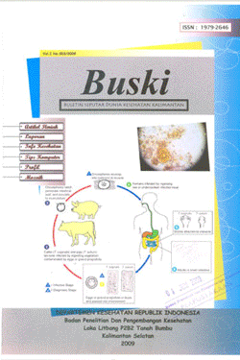
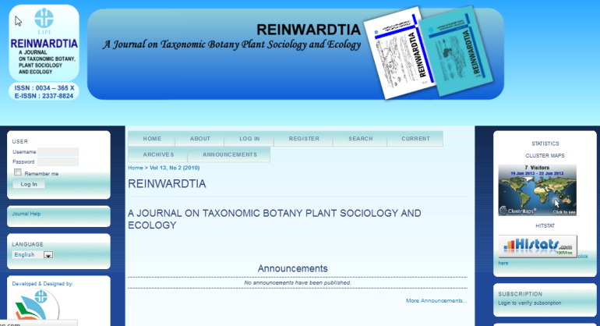
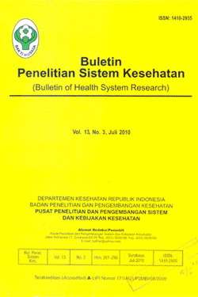
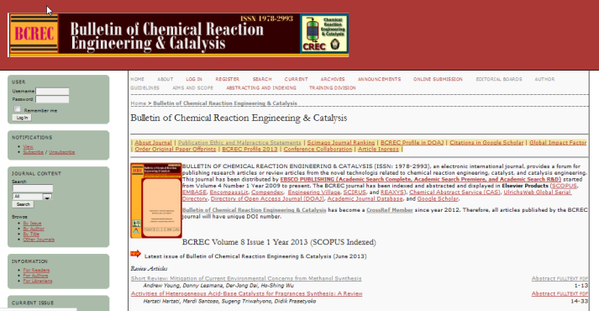
Perubahan Paradigma Tatakelola Terbitan Berkala Ilmiah
Media Cetak
Media Elektronik

Slide 4
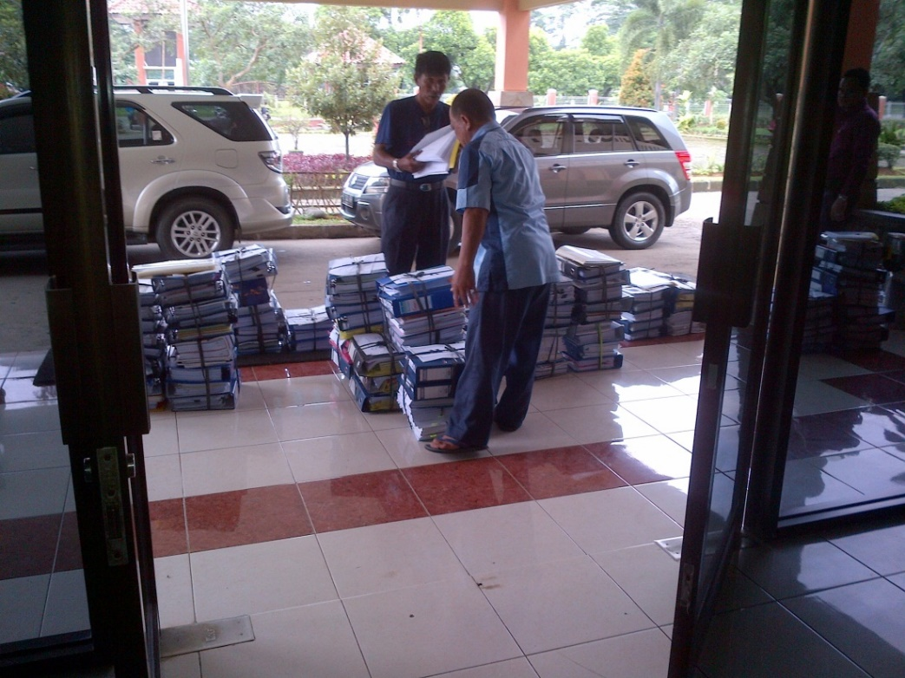
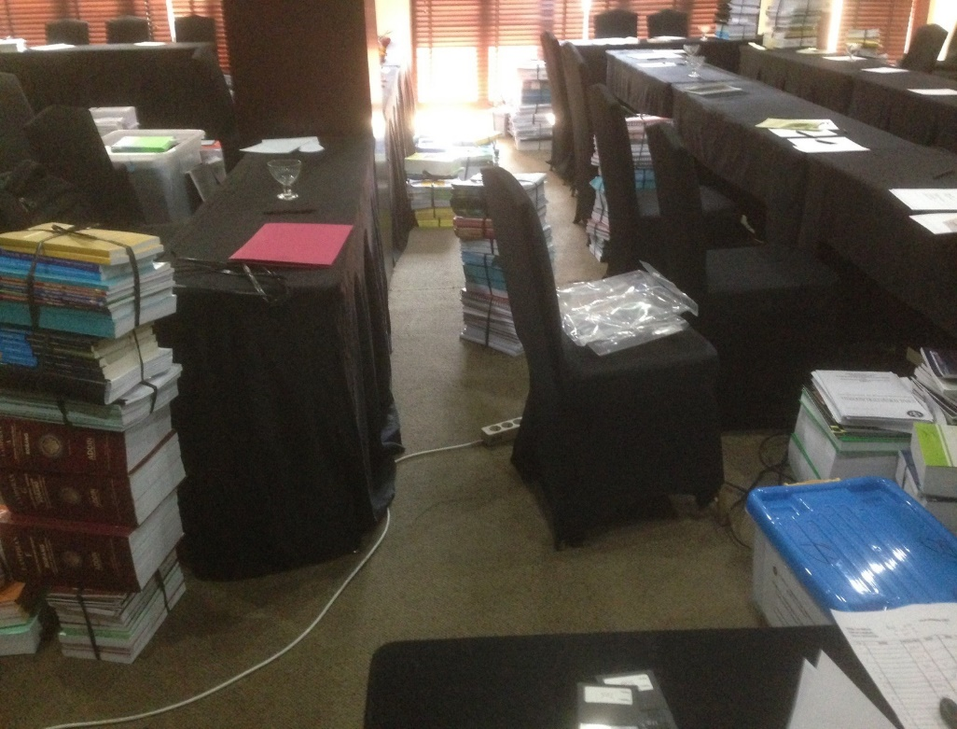
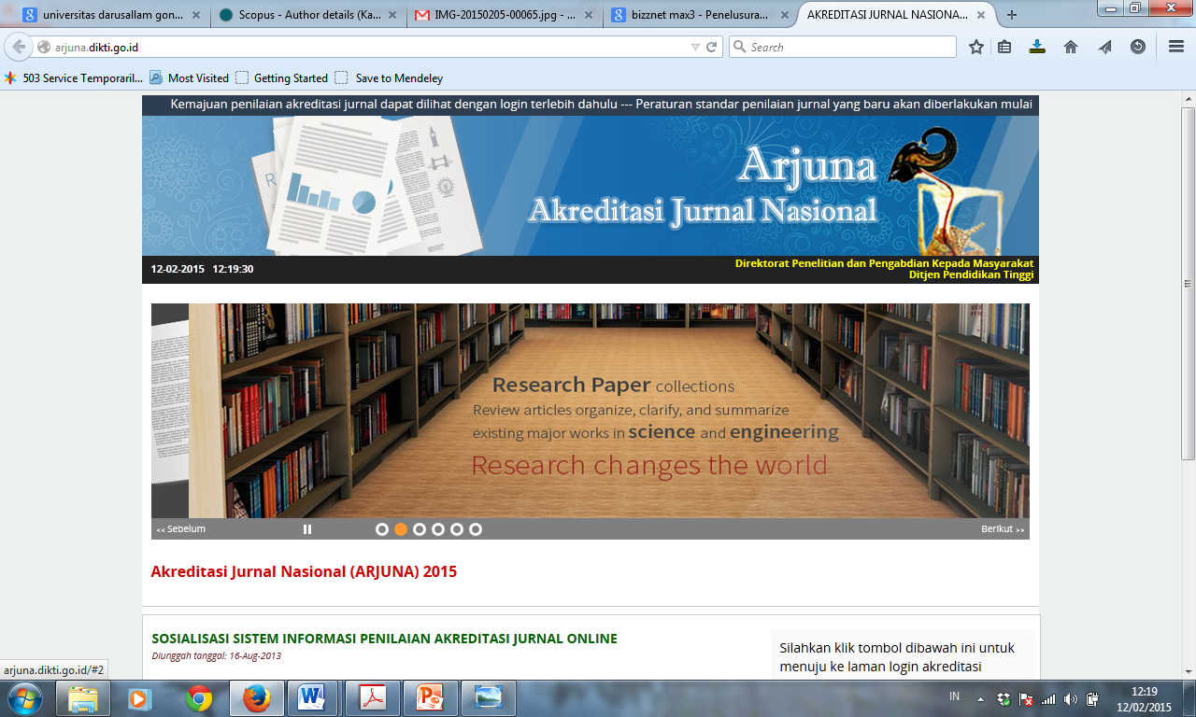
Paradigma Lama
Akreditasi Cetak
Paradigma Baru
Akreditasi elektronik

Slide 5
Naskah
Konten
Proses Editing
Proses Review
Proses Review
(Software)
Open Journal System
Permasalahan
Pengelolaan E-Journal
Infrastruktur
(Hardware)
Hosting/ Server
SDM
Backup/ Miroring
Kelembagaaan
Pendanaan
Regulasi

Slide 6
Profil Jurnal
Universitas Muhammadiyah Sumatera Utara
No | Nama Jurnal
1 | JURNAL RESTITUSI
2 | JURNAL DE LEGA LATA
3 | Jurnal Al-Marshad
4 | KUMPULAN JURNAL DOSEN UNIVERSITAS MUHAMMADIYAH SUMATERA UTARA
5 | EduTech: Jurnal Ilmu Pendidikan dan Ilmu Sosial
6 | JURNAL EKONOMIKAWAN
7 | JURNAL RISET AKUNTANSI & BISNIS
8 | JURNAL ILMIAH MANAJEMEN & BISNIS
9 | JURNAL AGAMA DAN PENDIDIKAN ISLAM "INTIQAD"
10 | JURNAL ILMU-ILMU SOSIAL "KESKAP"
11 | JURNAL ILMU KEDOKTERAN
12 | JURNAL PENDIDIKAN BAHASA DAN SASTRA INDONESIA "BAHTERA"
13 | JURNAL PENDIDIKAN MATEMATIKA "EUREKA"
14 | JURNAL ILMU PERTANIAN "AGRIUM"
15 | JURNAL ILMU PENGETAHUAN DAN TEKNOLOGI TERAPAN "REINTEK" (REKAYASA INOVASI TEKNOLOGI)
16 | MEDIA HUKUM "MEDIA KOMUNIKASI HUKUM"

Slide 7
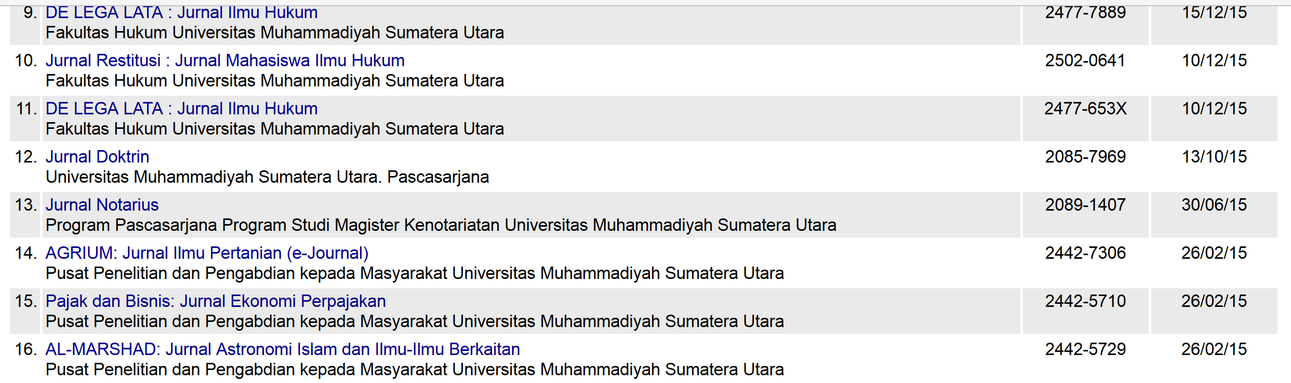
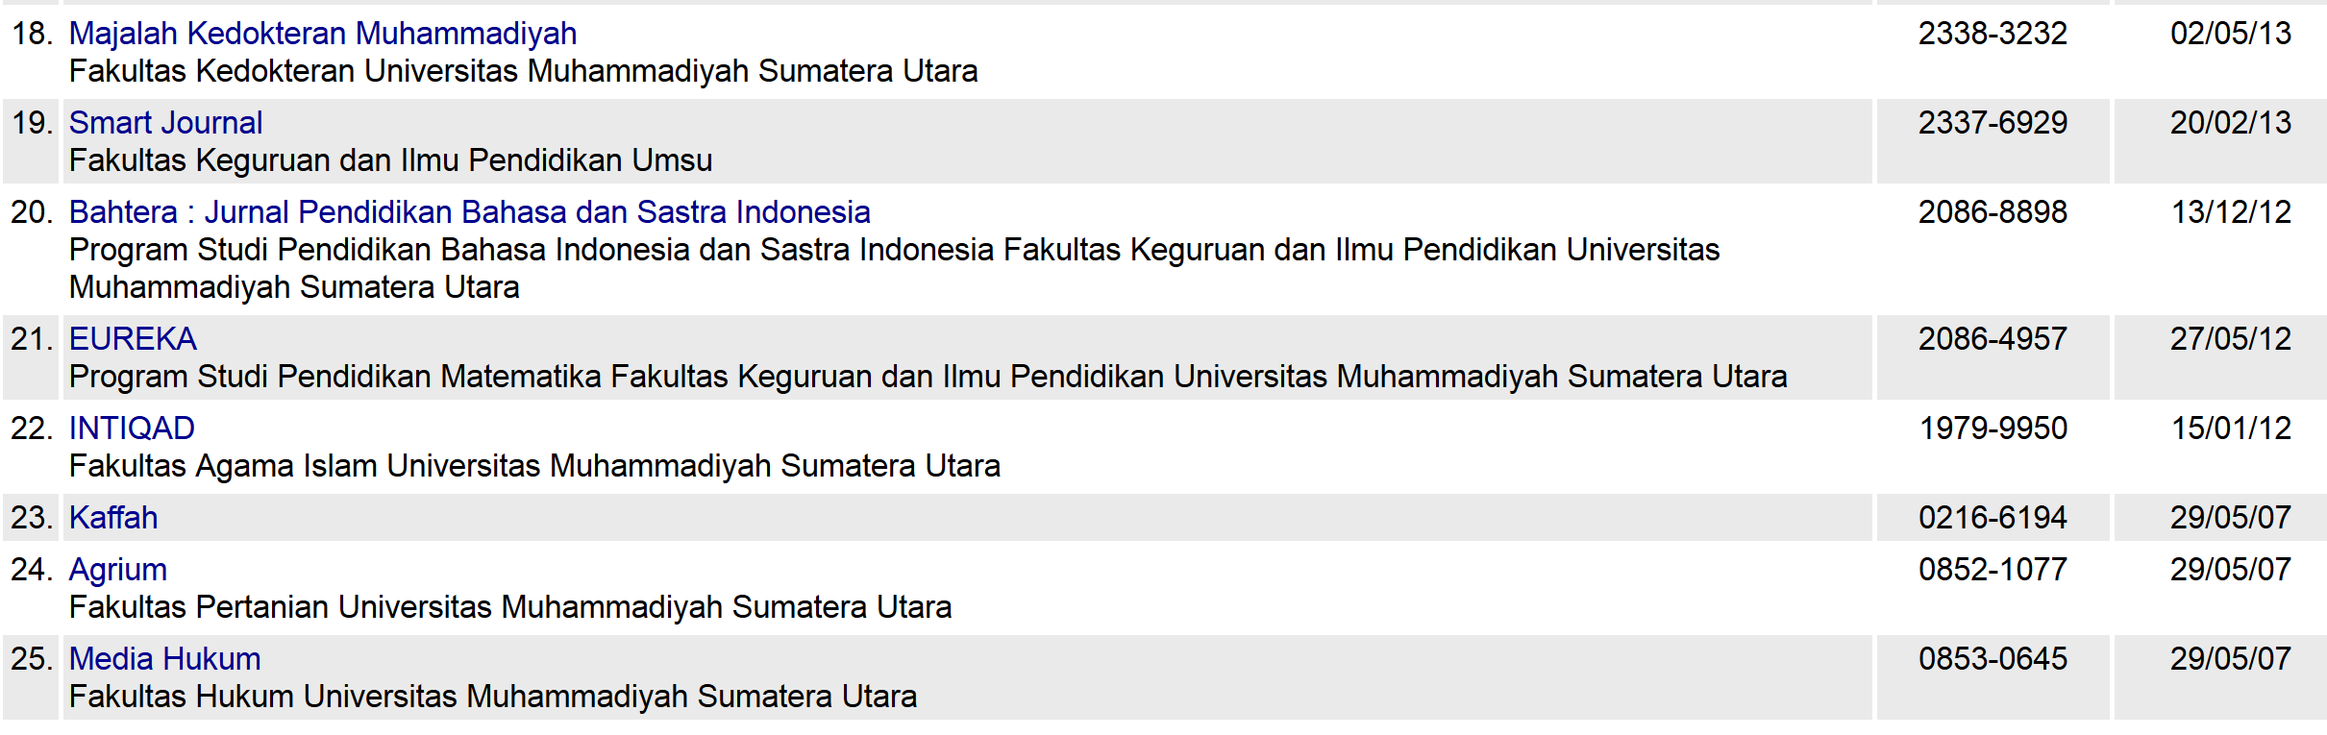
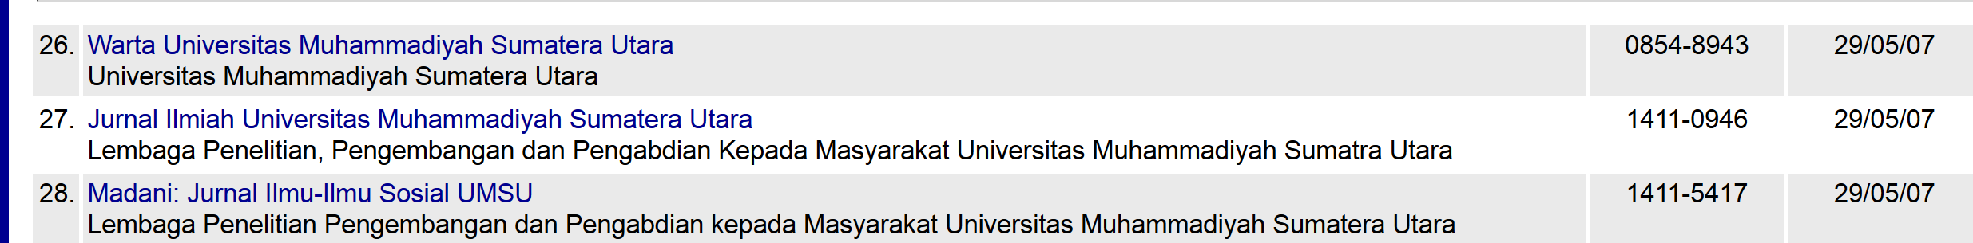

Slide 8
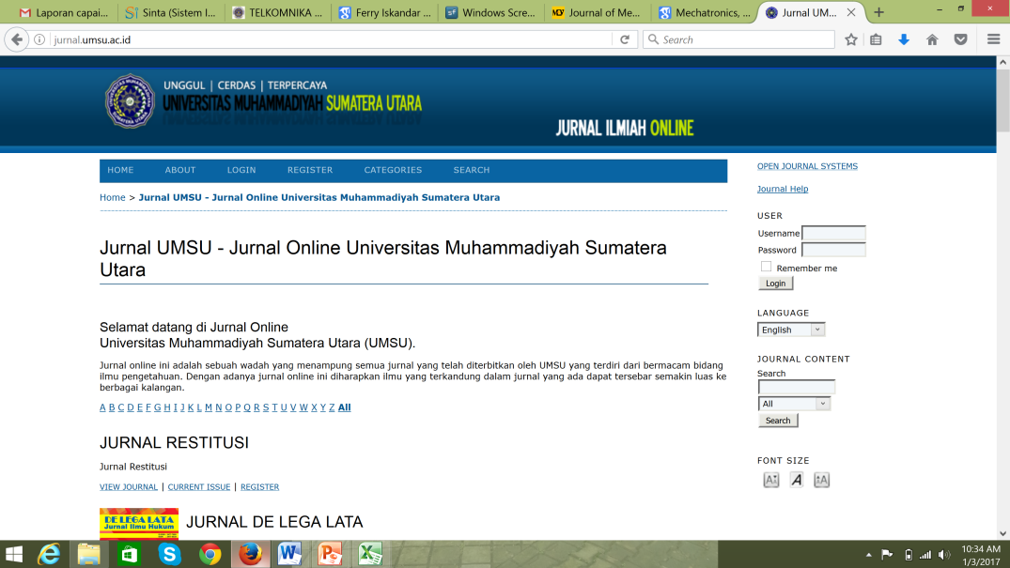
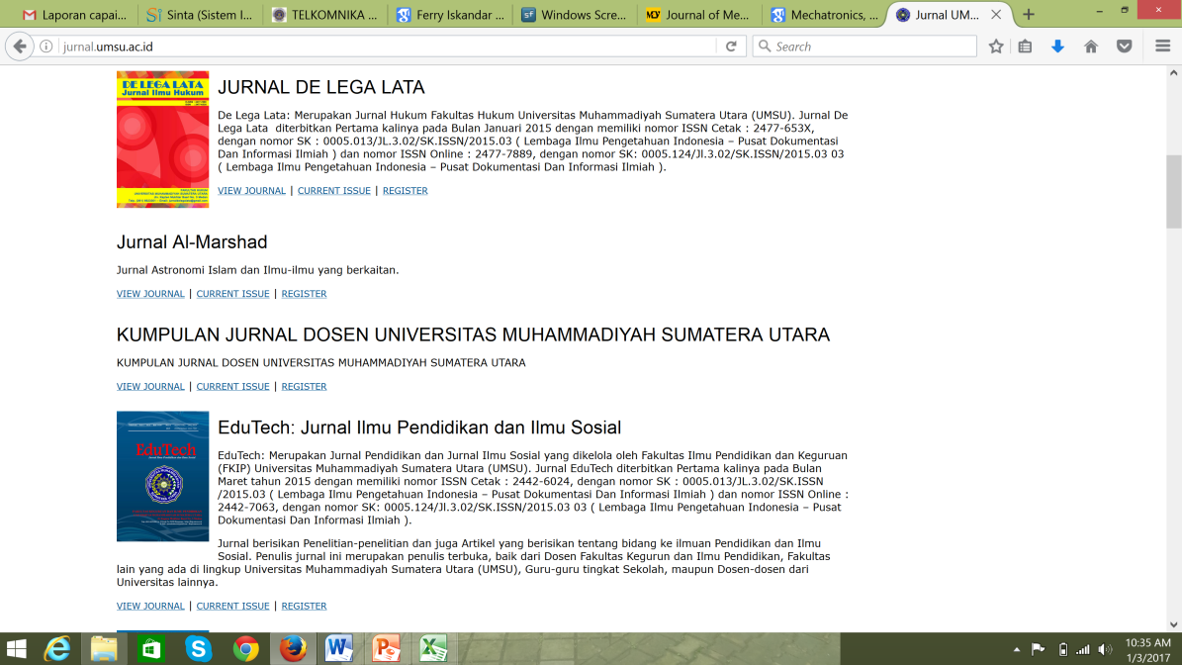

Slide 9
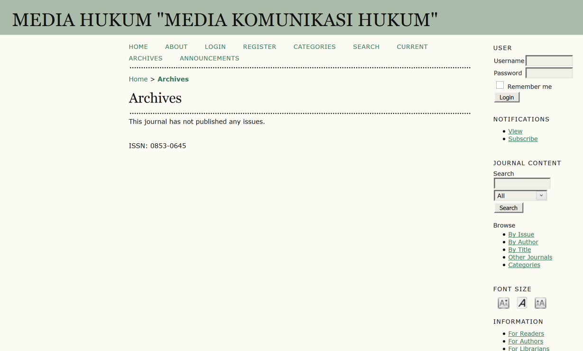
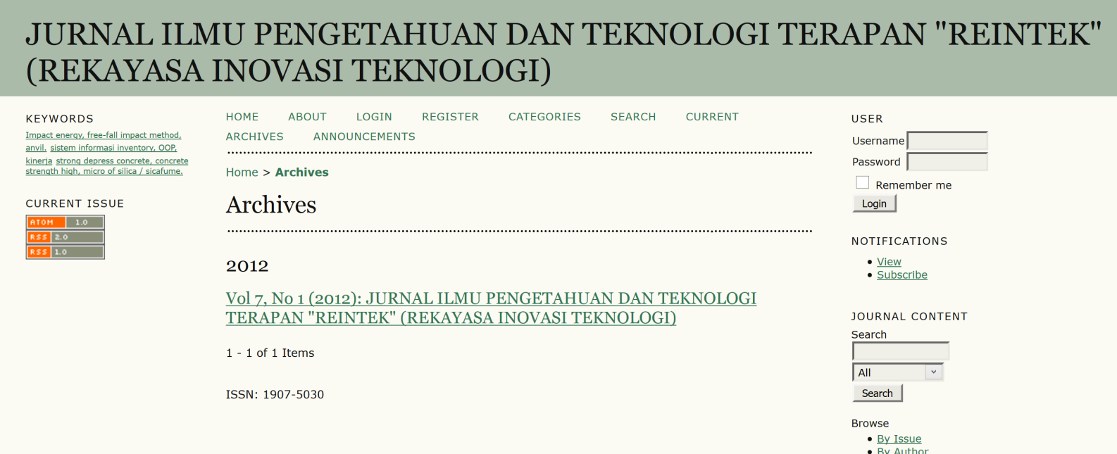

Slide 10
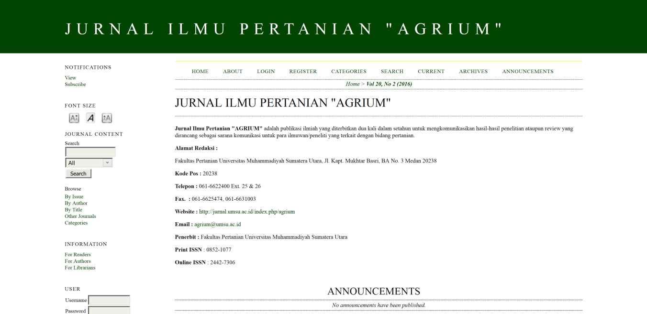
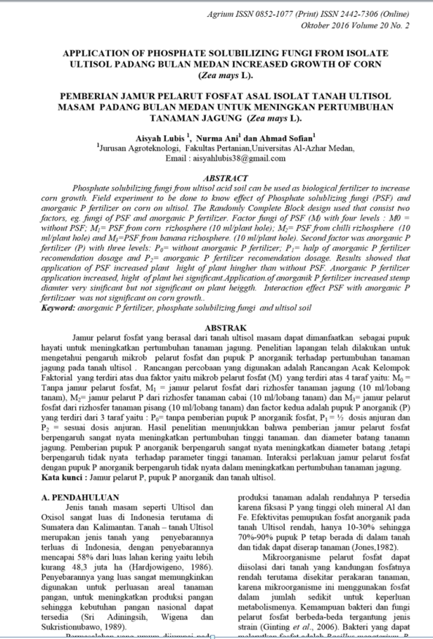
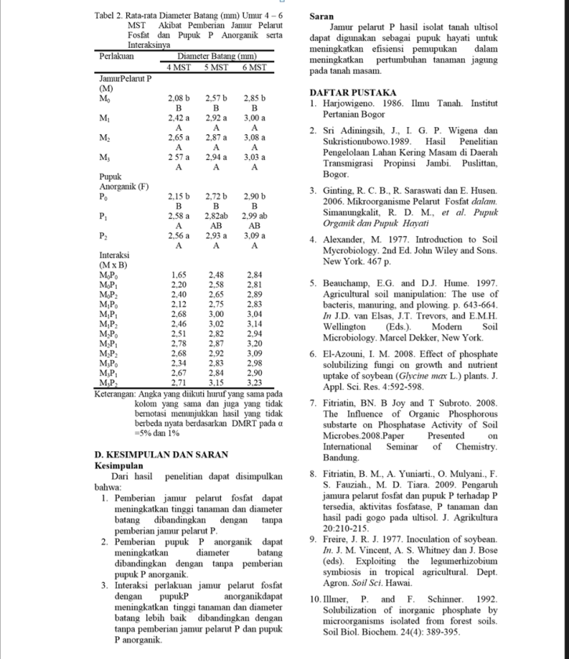
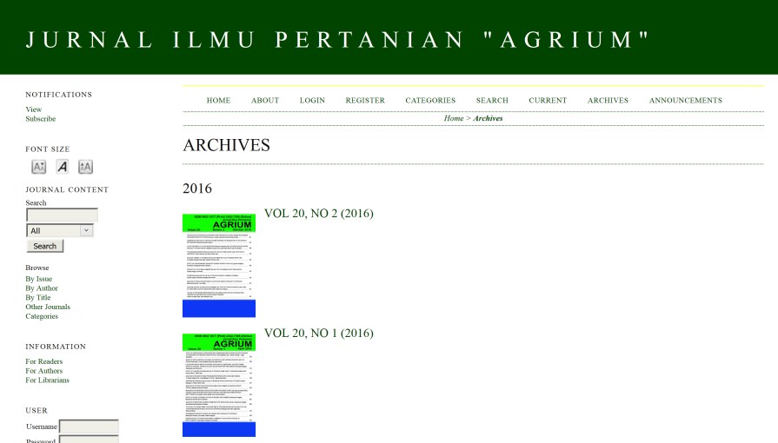

Slide 11
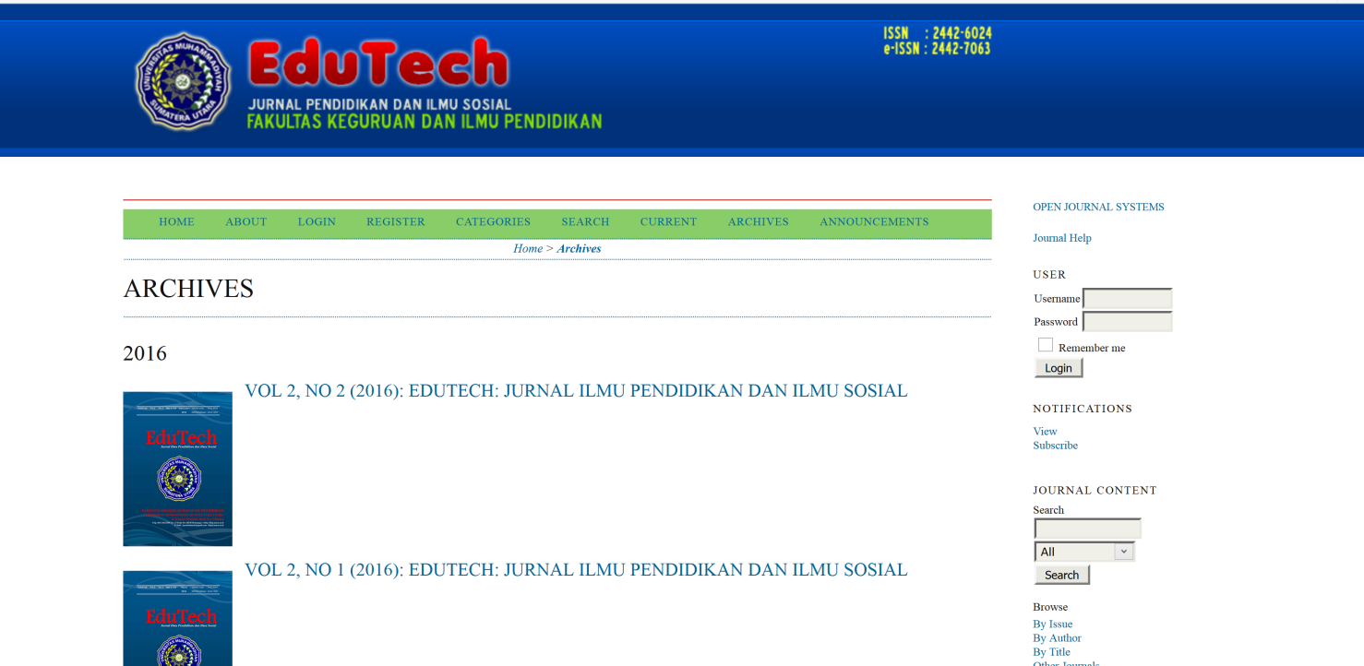

Slide 12
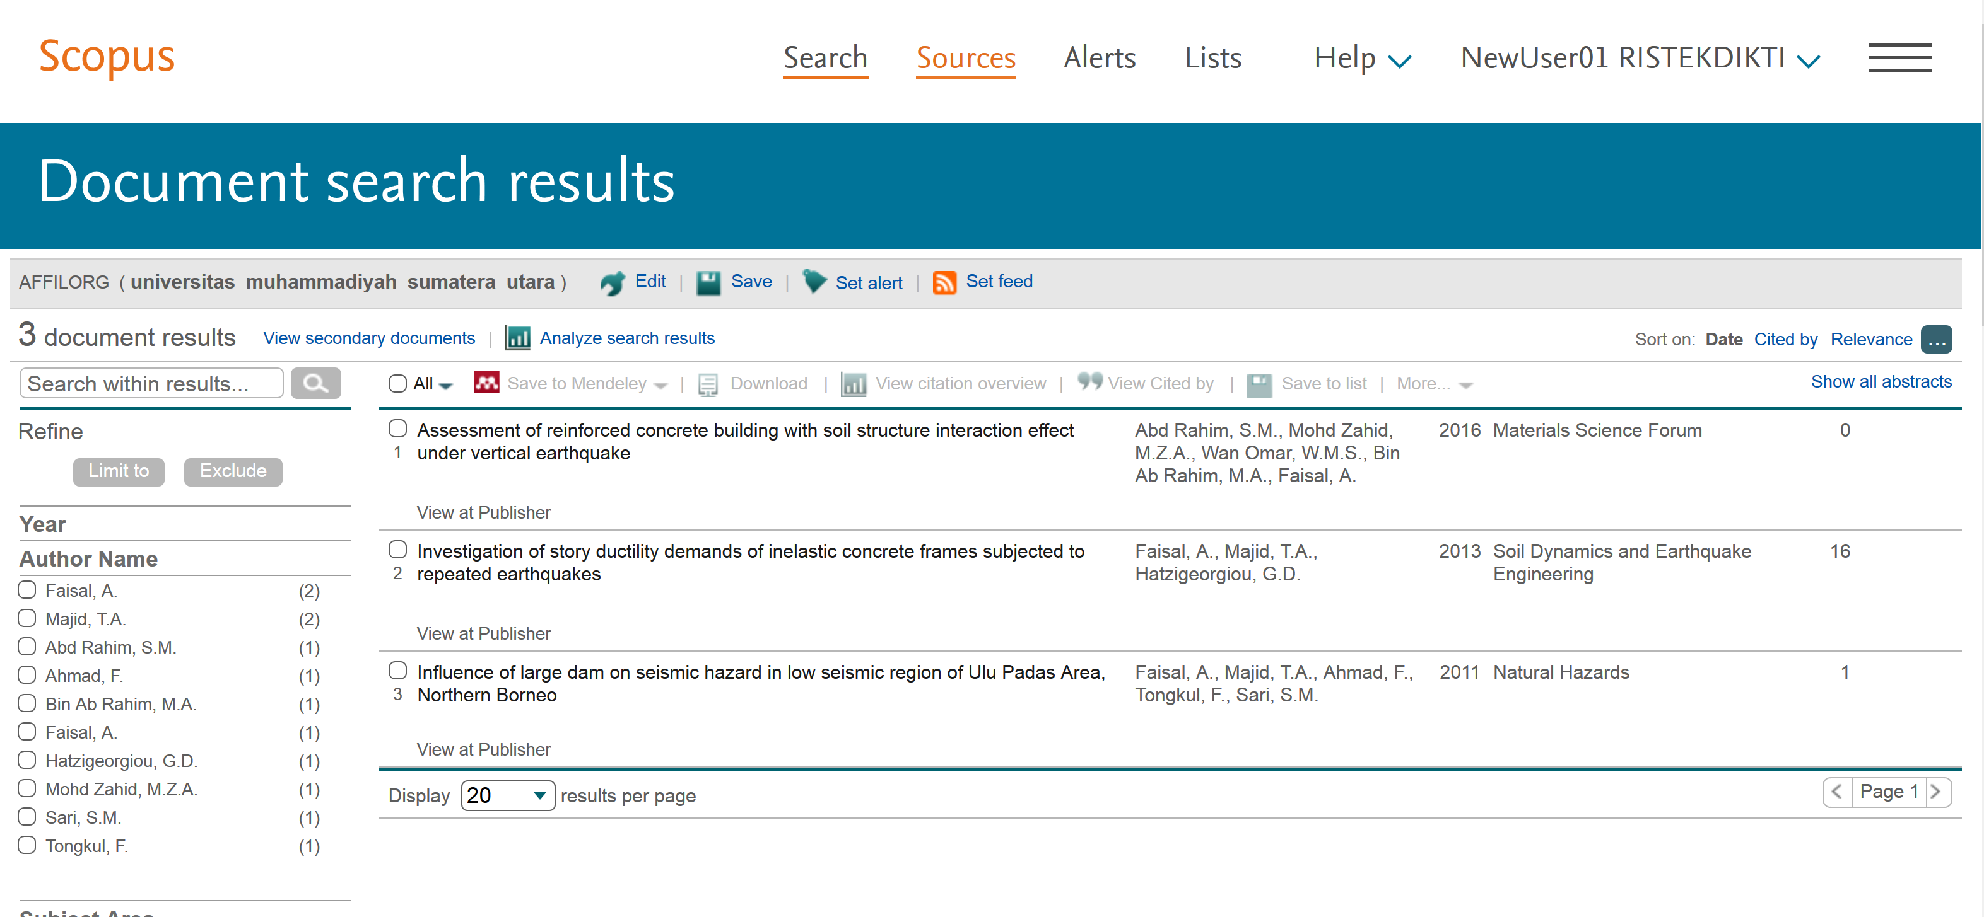

Slide 13
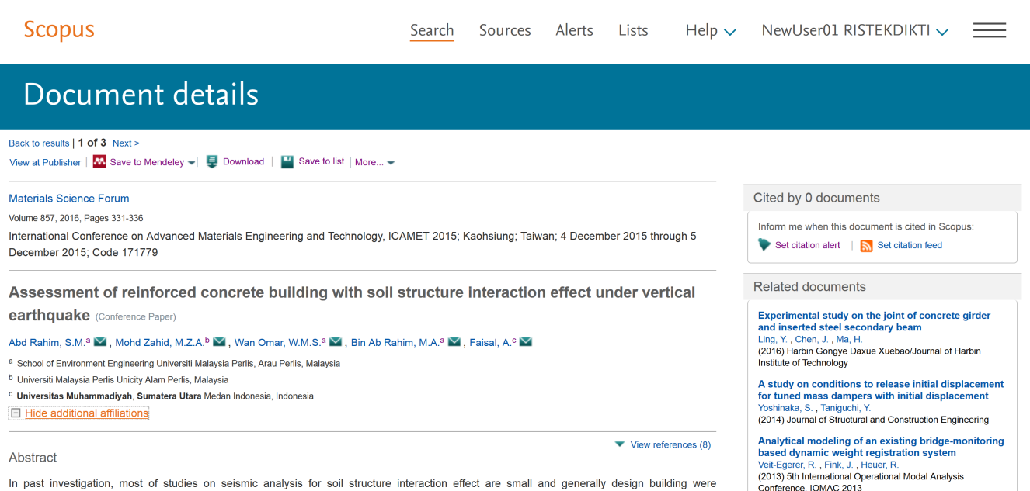
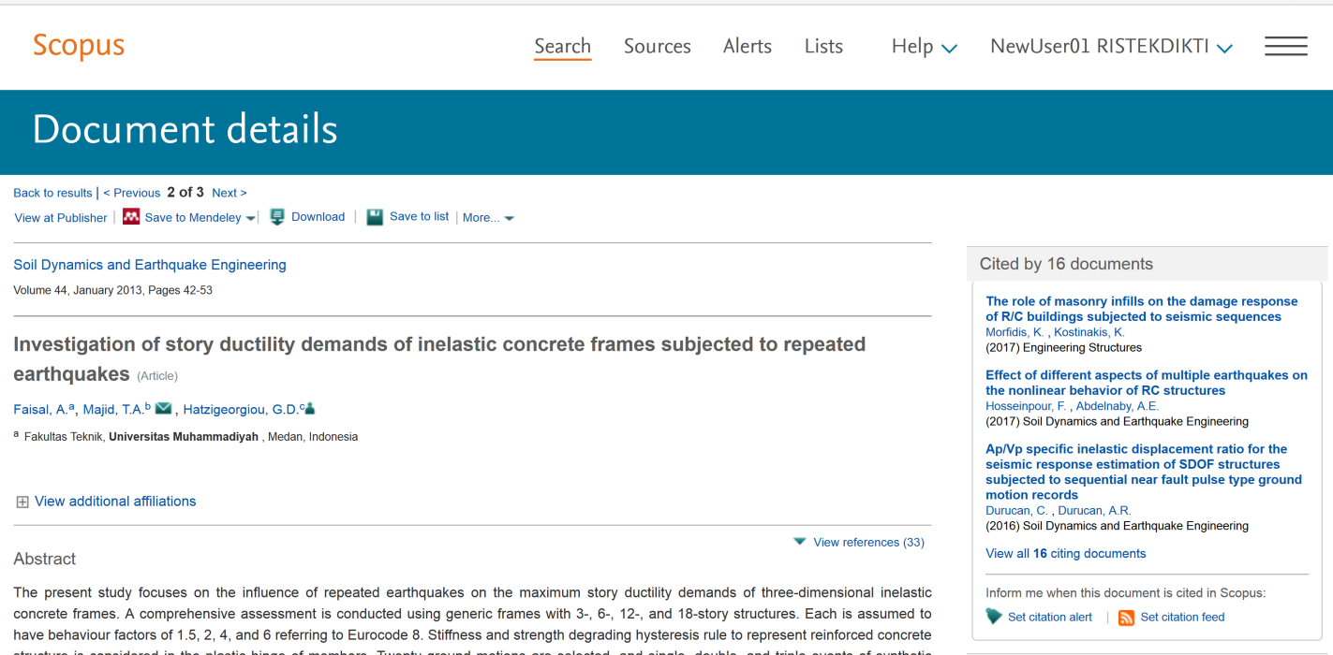
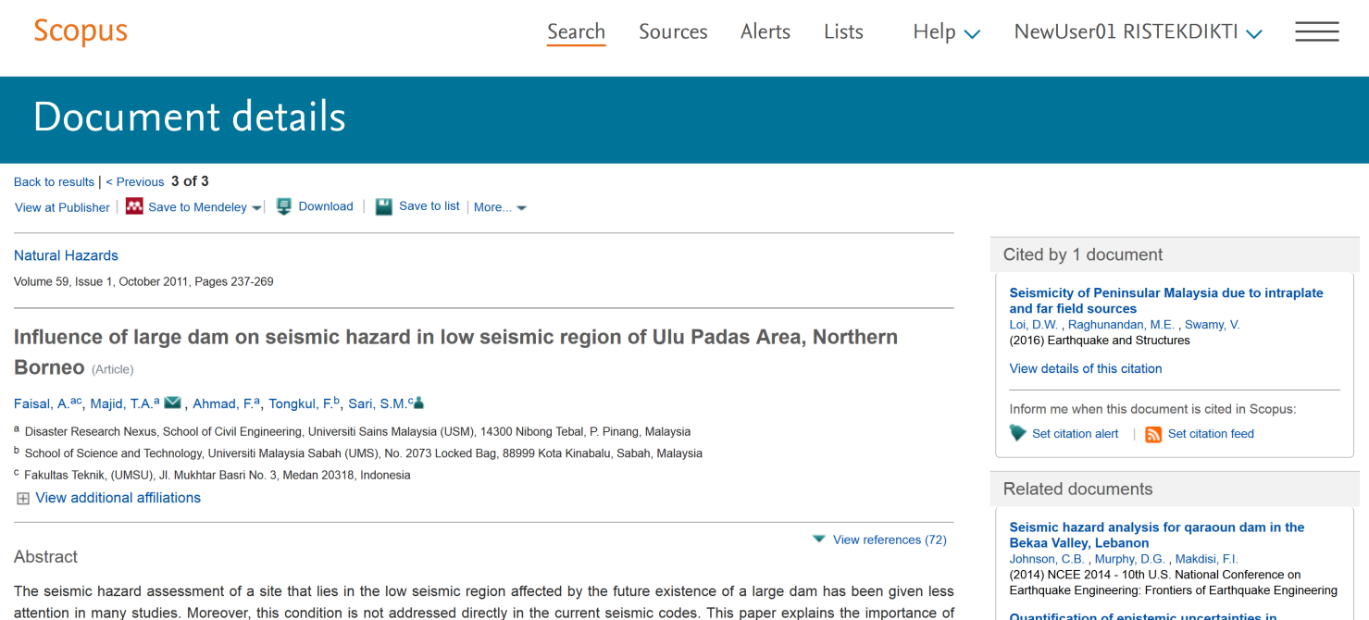

Slide 14
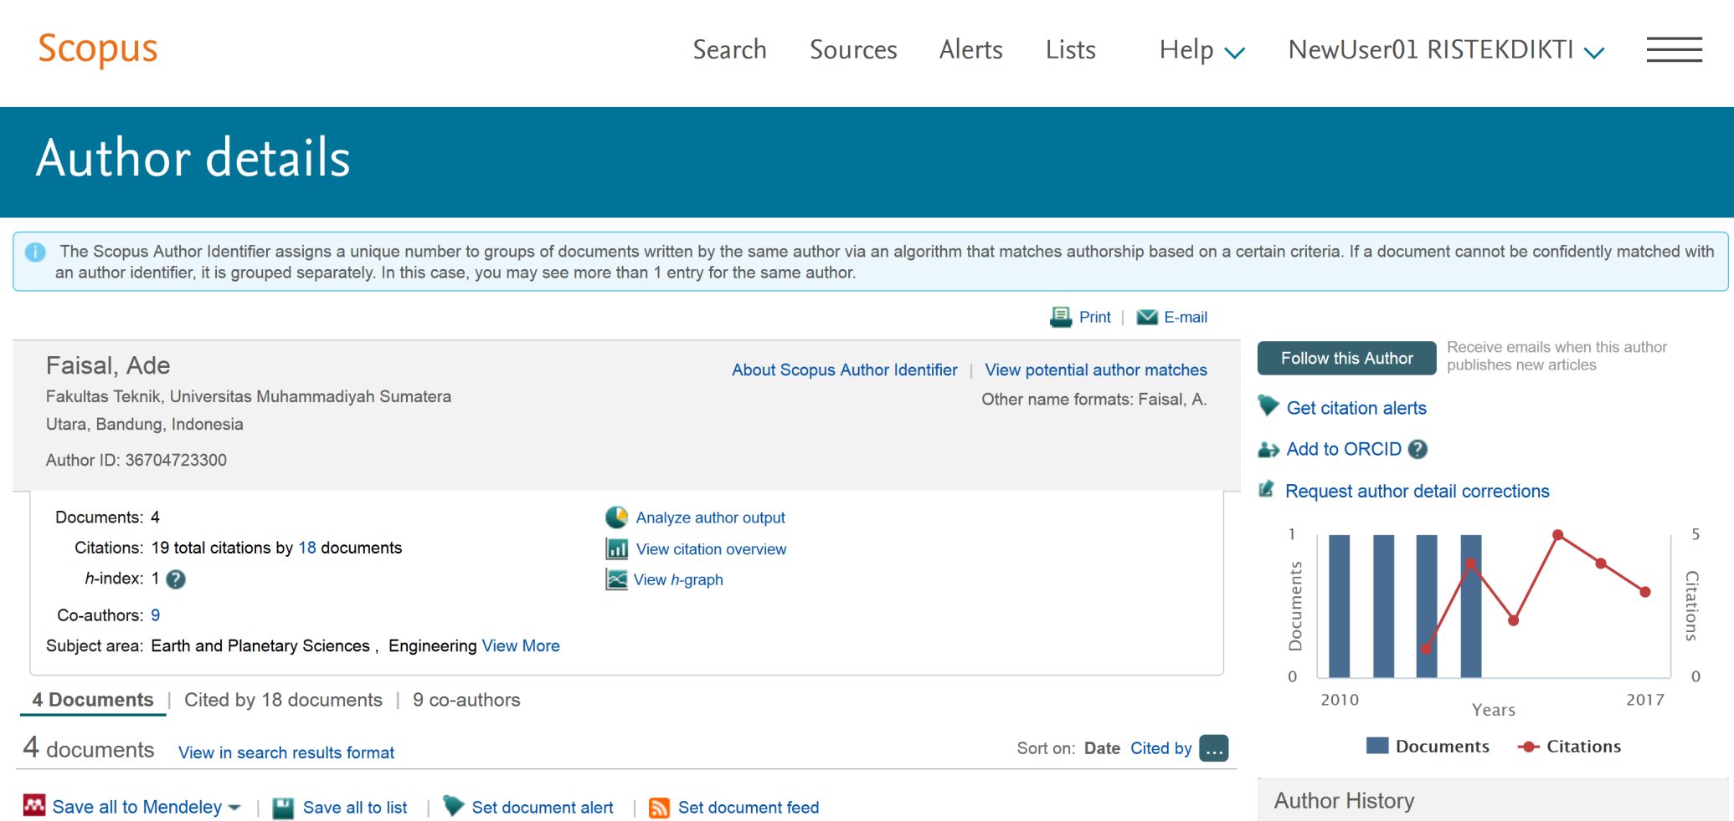

Slide 15


Perdirjen Dikti No. 1 Tahun 2014
Perka LIPI No. 3 Tahun 2014

Slide 16
Pemberlakuan Akreditasi Terbitan Berkala Ilmiah (ATBI)
31 Agustus 2014
STOP (31 Maret 2016)
Perdirjen DIKTI dan Perka LIPI
Tahun 2011
(ATBI CETAK)
Perdirjen DIKTI No 1 Tahun 2014 dan Perka LIPI No. 3 tahun 204
(ATBI ELEKTRONIK- ARJUNA)
MULAI
1 April 2016

Slide 17
STRUKTUR ORGANISASI KEMENRISTEK-DIKTI
Sesuai Perpres No.13 Tahun 2015
Menteri Riset, Teknologi, dan Pendidikan Tinggi
Staf Ahli
Sekretariat Jenderal
Inspektorat Jenderal
Ditjen Pembelajaran dan Kemahasiswaan
Ditjen
Kelembagaan IPTEK dan DIKTI
Ditjen Sumber Daya IPTEK dan DIKTI
Ditjen Penguatan
Riset dan Pengembangan
Ditjen Penguatan Inovasi
Direktorat Sistem Risbang
Direktorat RPM (DRPM)
Direktorat Riset Industri
Direktorat Pengelolaan KI
Notes:
Berdasarkan kerangka logis pilar utama Kemenristek & Dikti yang telah dijelaskan sebelumnya, maka struktur organisasi Kemenristek & Dikti mempunyai 5 Diitjen, yaitu Ditjen Pembelajaran dan Kemahasiswaan, Ditjen Kelembagaan Iptek dan Dikti, Ditjen Sumber Daya Iptek dan Dikti, Ditjen Penguatan Riset dan Pengembangan, dan Ditjen Penguatan Inovasi.
Ditjen Pembelajaran dan Kemahasiswaan mempunyai tugas menyelenggarakan perumusan dan pelaksanaan kebijakan di bidang pembelajaran dan kemahasiswaan.
Ditjen Kelembagaan Iptek dan Dikti mempunyai tugas menyelenggarakan perumusan dan pelaksanaan kebijakan di bidang kelembagaan pendidikan tinggi serta perumusan kebijakan, koordinasi dan sinkronisasi pelaksanaan kebijakan di bidang kelembagaan iptek.
Ditjen Sumber Daya Iptek dan Dikti mempunyai tugas menyelenggarakan perumusan dan pelaksanaan kebijakan di bidang sumber daya pendidikan tinggi serta perumusan kebijakan, koordinasi dan sinkronisasi pelaksanaan kebijakan di bidang sumber daya iptek.
Ditjen Penguatan Riset dan Pengembangan mempunyai tugas menyelenggarakan perumusan kebijakan, koordinasi dan sinkronisasi pelaksanaan kebijakan di bidang penguatan riset dan pengembangan.
Ditjen Penguatan Inovasi mempunyai tugas menyelenggarakan perumusan kebijakan, koordinasi dan sinkronisasi pelaksanaan kebijakan di bidang penguatan inovasi.
Selain itu, Menristek Dikti juga didukung juga oleh Sekjen dan Itjen. Dalam melaksanakan tugasnya, Menristek & Dikti dibantu oleh Staf Ahli Bidang Akademik, Bidang Infrastruktur, dan Bidang Relevansi dan Produktivitas.

Slide 18
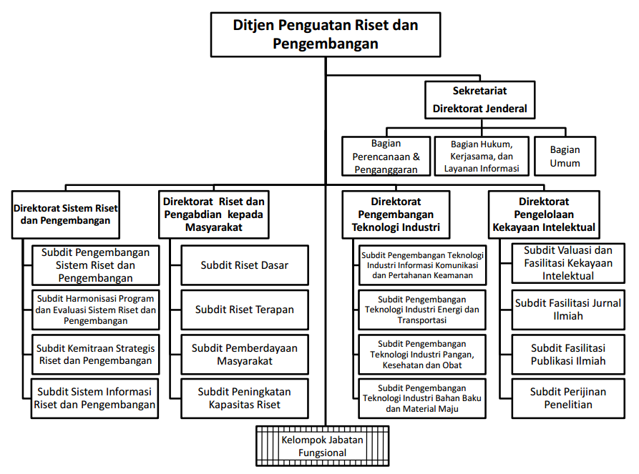

Slide 19
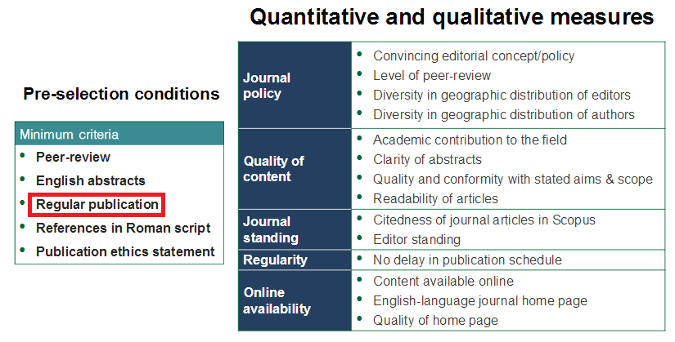
Scopus selection criteria

Slide 20
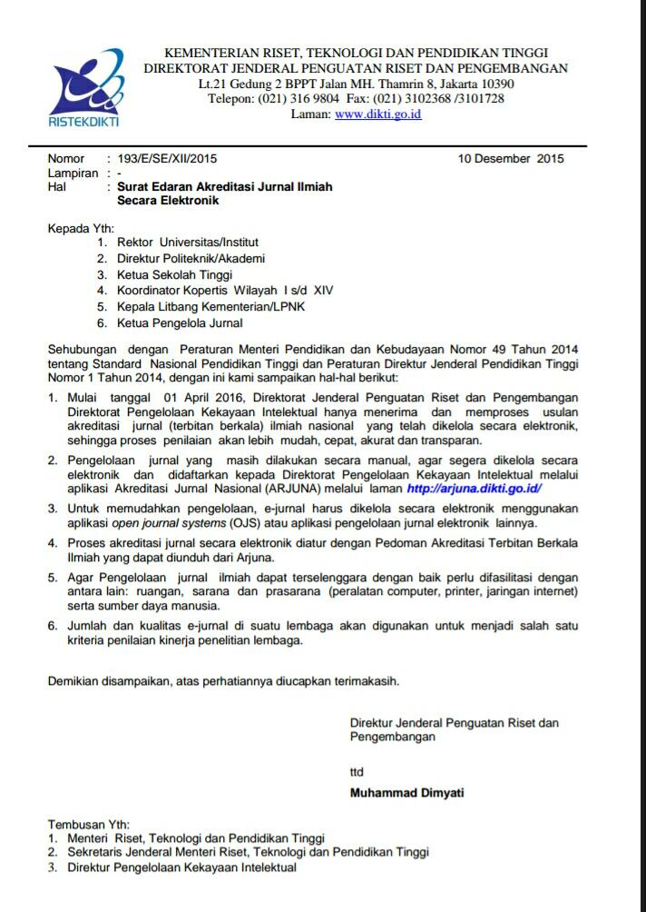

Slide 21
Perbedaan
Instrumen Akreditasi TBI
Instrumen | Lama | Baru
Format/Media Jurnal | Format Cetak Wajib, On-line optional | Format On-line Wajib, Cetak optional
Manajemen Pengelolaan Terbitan | Berbasis cetak dikelola secara manual | E-Publishing System, dan mempersyaratkan pengelolaan secara full online (paperless)
Petunjuk Penulisan Bagi Penulis | Belum mempersyaratkan penggunaan template penulisan naskah | mempersyaratkan penggunaan template penulisan naskah untuk mempercepat pengelolaan naskah
Pengacuan , Pengutipan dan Penyusunan Daftar Pustaka | Konsisten secara manual | mempersyaratkan penggunaan aplikasi referensi
Manajemen Pengelolaan (Review) | Penekanan Pada Hasil | Penekanan pada Proses
Alamat Unik artikel | Tidak Ada | Mempersyaratkan memiliki identitas unik artikel (DOI)
Indeks Tiap Jilid | Manual | Otomatis dengan E-Publishing System
Penyebarluasan dan Dampak Ilmiah | Berbasis Oplah dan Tiras Penyebaran terbatas | Berbasis Akses dan Statistik penyebaran luas (global) dengan kunjungan unik
Indeksasi dan Internasionalisasi | Sulit dilaksanakan | Lebih mudah dilaksanakan

Slide 22
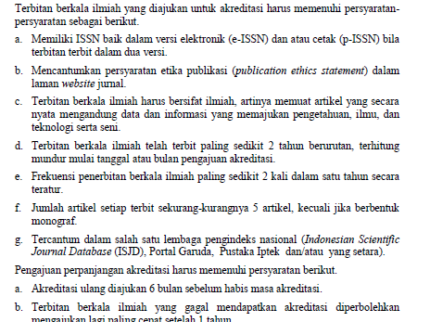
Persyaratan
Akreditasi TBI

Slide 23
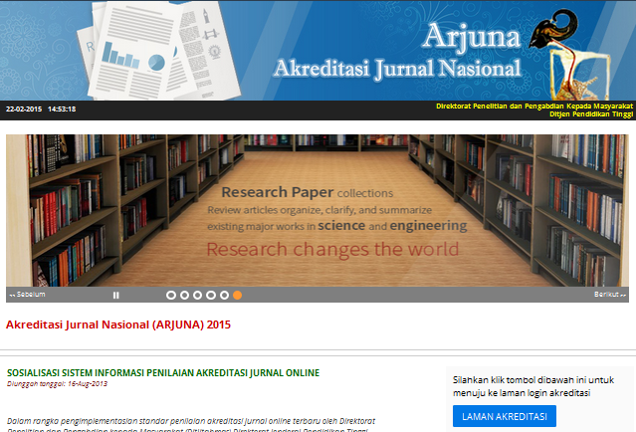
Sistem Akreditasi Jurnal Secara Online
http://arjuna.dikti.go.id

Slide 24





Akreditasi Jurnal Nasional Melalui ARJUNA
Pengusul (Pengelola Jurnal)
Perguruan Tinggi
Lembaga Litbang
Organisasi Profesi
1
4
SK Kemenristekdikti
5
ASESOR
SUBDIT VASILITASI
JURNAL
Distributor
(ploting penugasan)
2
3
Tim Ad Hoc Pakar (Penugasan oleh Dir PengKI)

Slide 25
Akreditasi Jurnal NasionalOnline
Pengelola Mendaftarkan Terbitan
T
Asesor 1 & 2 Memberikan Penilaian
Asesor 1/2 Menerima Penugasan ?
Mendistribusikan usulan akreditasi
(Asesor 1 & 2)
Y
Pengelola mengajukan akreditasi terbitan yg sdh didaftarkan
Nilai Asesor
1 & 2
T
Mengisi Borang Identitas Terbitan Berkala
Asesor 3 Menerima Penugasan ?
Perbedaan Penilaian Ekstrim ?
Mengisi Borang Penyunting
Mendistribusikan usulan akreditasi
(Asesor 3)
Y
Mengisi Borang Perkembangan Terbitan Berkala
Mengisi Borang Evaluasi Diri
Y
T
SK Akreditasi Jurnal Ilmiah
(Hanya yg Lulus Akreditasi)
Pengelola Terbitan Berkala
Asesor 3 Memberikan Penilaian
Nilai Akhir Akreditasi
Menerbitkan SK Akreditasi Jurnal Ilmiah
Distributor Akreditasi
Asesor
Sistem Arjuna
Direktorat Kekayaan Intelektiual

Slide 26
OJS Workflow
Penulis
Editor
Section Editor
Reviewer
Unggah Artikel
Penugasan SE
Penugasan Reviewer
Terima Penugasan
PerbaikanArtikel
Keputusan
Editor
Telaah artikel
PerbaikanArtikel
Proses
Editing
Penerbitan
Issue

Slide 27
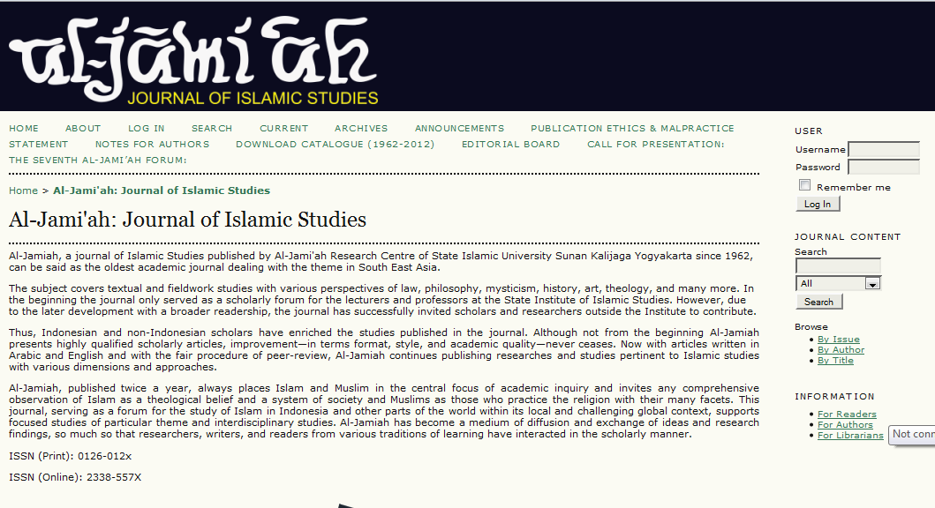
a. Memeiliki ISSN
2 Versi ISSN apabila terbit 2 versi
c. Terbitan Berkala Ilmiah Harus Bersifat Ilmiah
(Pernyataan Ilmiah)

Slide 28
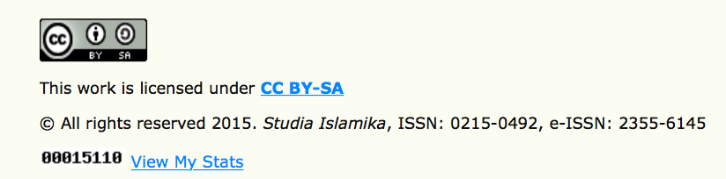
PENDAFTARAN ISSN
Jurnal yang baru dan belum memperoleh ISSN akan menerbitkan jurnal secara elektronik, cukup memiliki 1 nomor ISSN (E) dan dimulai dengan Vol. 1, No.1
Jurnal yang sudah lama terbit dan telah memiliki nomor ISSN versi cetak (p-ISSN), wajib mengajukan kembali nomor ISSN untuk versi elektronik (e-ISSN) sehingga satu jurnal memiliki 2 nomor ISSN.
Silakan cek Nama Jurnal Anda apakah sudah sesuai dengan yang didaftarkan di ISSN? Jika tidak, betulkan.
Pendaftaran ISSN: issn.pdii.lipi.go.id

Slide 29
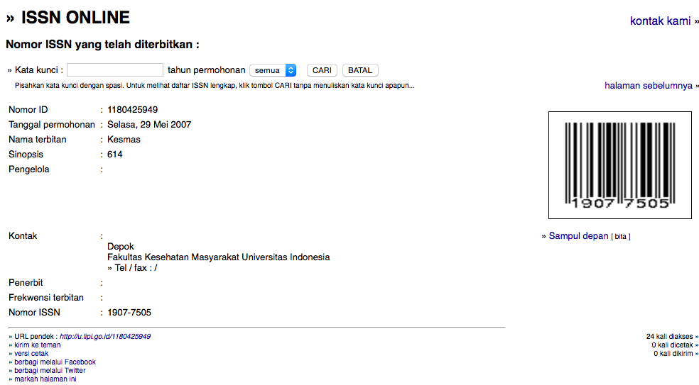
CEK NAMA JURNAL DI SITUS ISSN PDII LIPI
http://issn.pdii.lipi.go.id
CEK Nama jurnal, apakah sudah sesuai dengan akta lahir di ISSN PDII-LIPI.
Cek Nomor p-ISSN cetak sudah benar?
Cek Nomor e-ISSN untuk versi online ?
Penulisan Nama Jurnal Tidak Konsisten, seharusnya ditulis lengkap sesuai di ISSN “Kesmas”, sementara di portal ejournal dan fulltext PDF nya bernama; “Kesmas, Jurnal Kesehatan Masyarakat Nasional”
Disarankan untuk mendaftar lagi saja ISSN elektronik dengan nama yang sudah terlanjur dipakai “Kesmas, Jurnal Kesehatan Masyarakat Nasional”

Slide 30
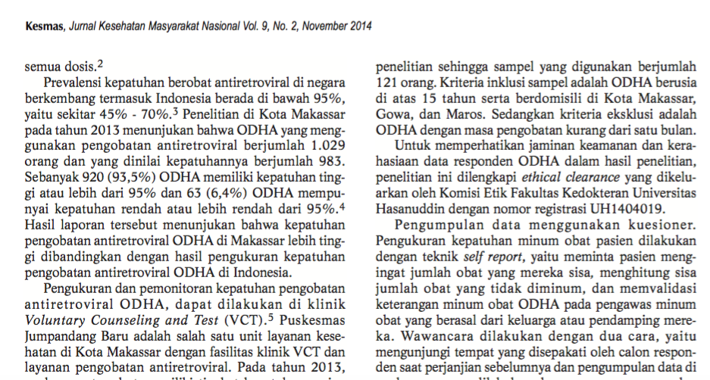
Jika nama jurnal (di cover dan judul sirahan) tidak sama dengan yang didaftarkan di ISSN, silakan diberikan komentar (agar diperbaiki)

Slide 31
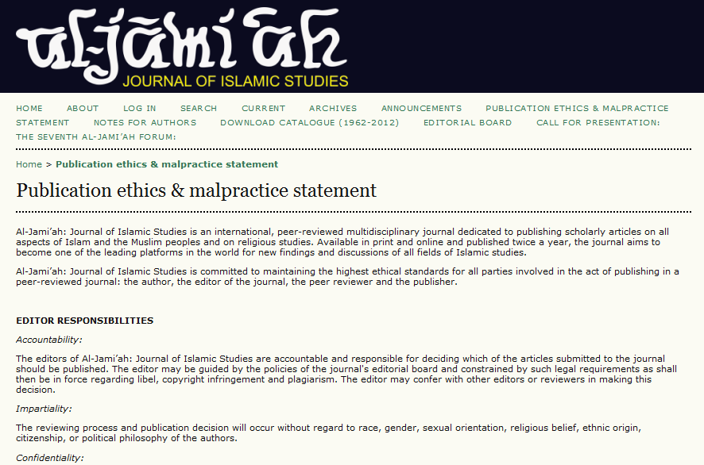
b. Publication Ethics
g. Terindeks di salah
satu pengindeks

Slide 32
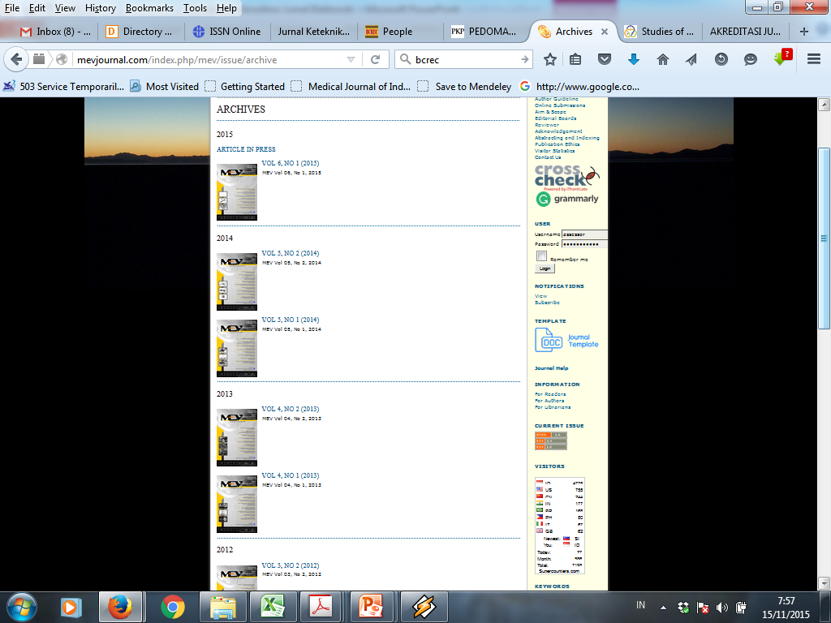
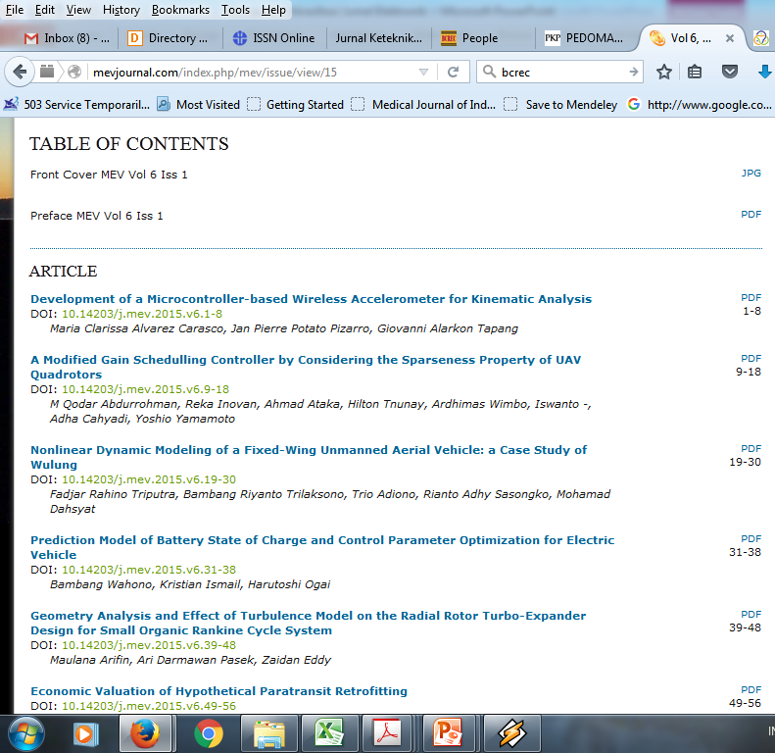
d. Paling sedikit 2 tahun berurutan
e. Paling sedikit 5 artikel setiap nomor

Slide 33
Status
Nilai dan Peringkat Akreditasi
Status | Nilai Total | Peringkat
Terbitan Berkala Ilmiah Terakreditasi Nasional | > 85 | A (sangat baik)
Terbitan Berkala Ilmiah Terakreditasi Nasional | 70-85 | B (baik)
Terbitan Berkala Ilmiah Tidak Terakreditasi | < 70 | Tidak Terakreditasi

Slide 34
Unsur Penilaian
Terbitan Berkala Ilmiah 2014
Bagian | Unsur Penilaian | Skor/ Bobot
A | PENAMAAN TERBITAN BERKALA ILMIAH | 3
B | KELEMBAGAAN PENERBIT | 4
C | PENYUNTINGAN DAN MANAJEMEN PENGELOLAAN TERBITAN | 17
D | SUBSTANSI ARTIKEL | 39
E | GAYA PENULISAN | 12
F | PENAMPILAN | 8
G | KEBERKALAAN | 6
H | PENYEBARLUASAN | 11
 | JUMLAH | 100

Slide 35
Komponen
Penilaian TBI
Manajemen Jurnal
(Bobot 49%)
A. PENAMAAN TERBITAN BERKALA ILMIAH
B. KELEMBAGAAN PENERBIT
C. PENYUNTINGAN DAN MANAJEMEN
PENGELOLAAN TERBITAN
Mekanisme
Penilaian
G. KEBERKALAAN
H. PENYEBARLUASAN
F. PENAMPILAN
Substansi Artikel
(Bobot 51%)
D. SUBSTANSI ARTIKEL
E. GAYA PENULISAN

Slide 36
Komponen
Penilaian TBI
Penilai Manajemen
(Parameter Manajemen+substansi)
Bobot 75
Menilai Jurnal Secara keseluruhan
Jurnal
Penilai Konten
(Parameter substansi)
Bobot 25
Menilai Setiap Artikel

Slide 37
Penilai Manajemen
(Parameter Manajemen+substansi)
Bobot 75
Menilai Jurnal Secara keseluruhan

Slide 38
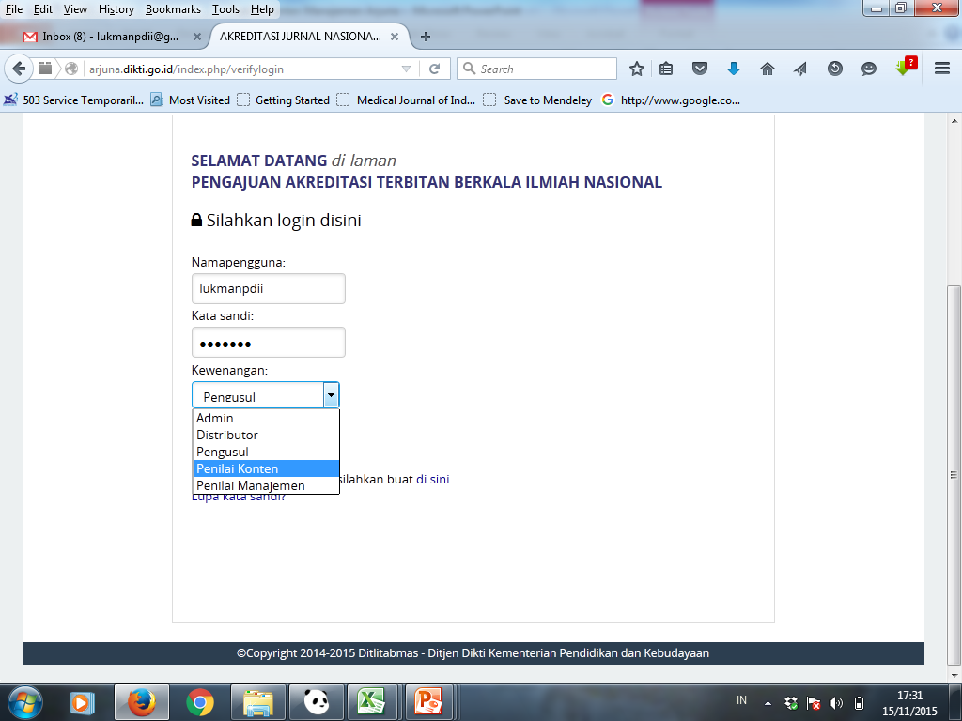
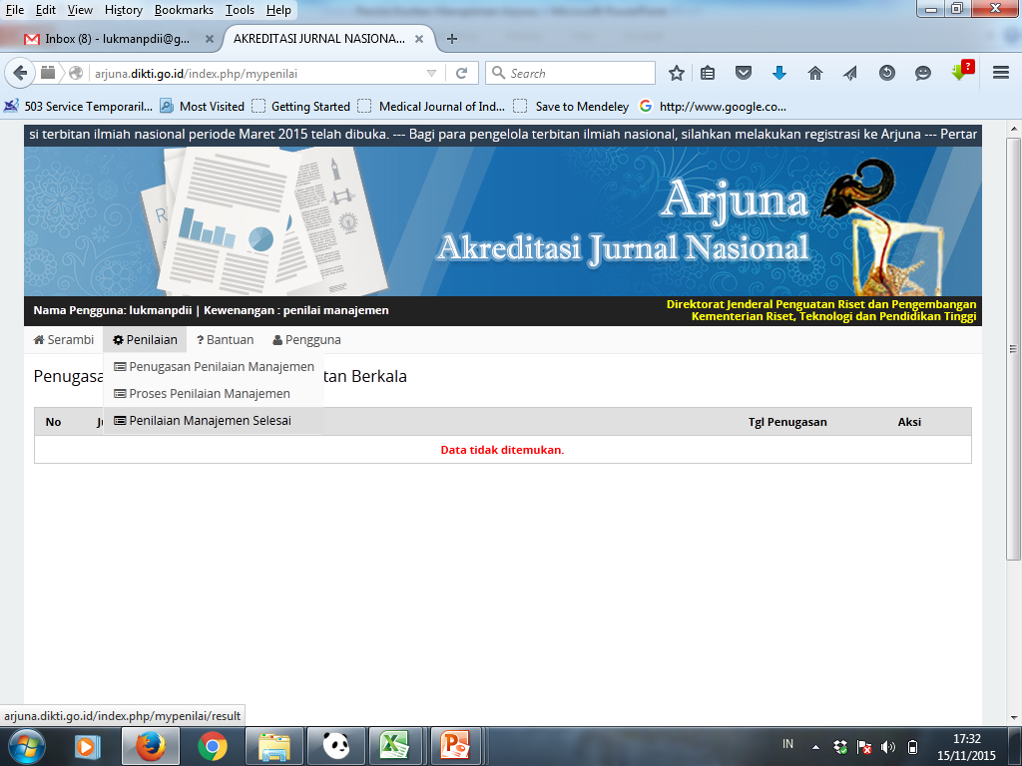
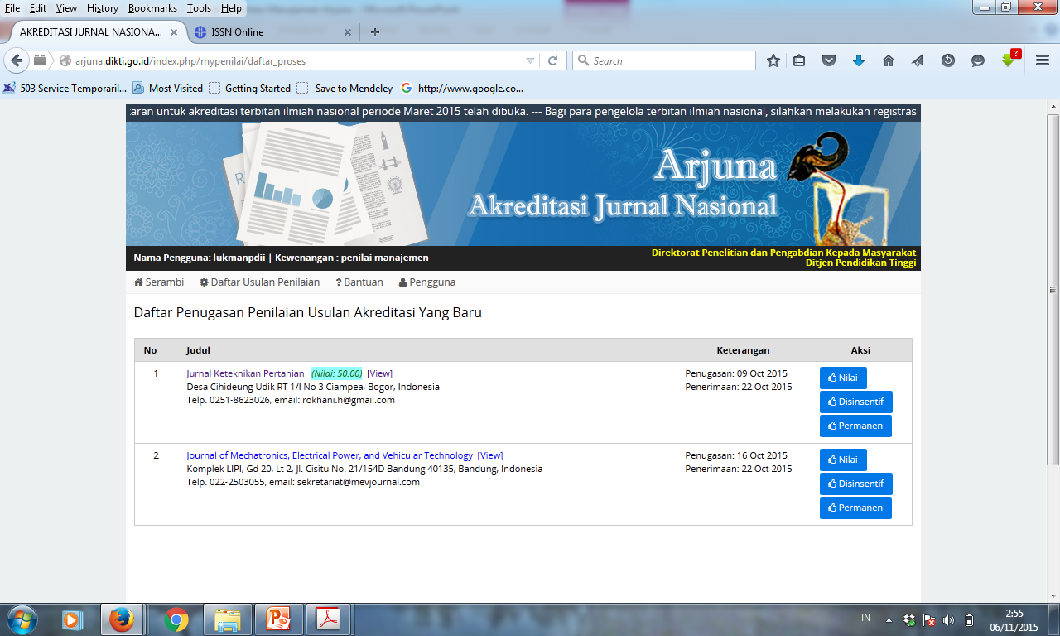
Komponen
Penilaian Manajemen TBI

Slide 39
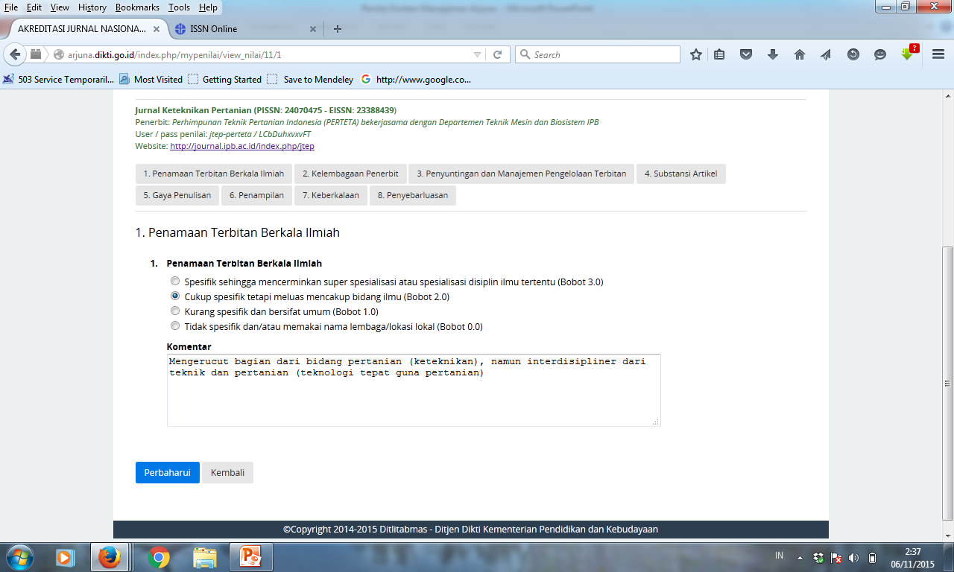
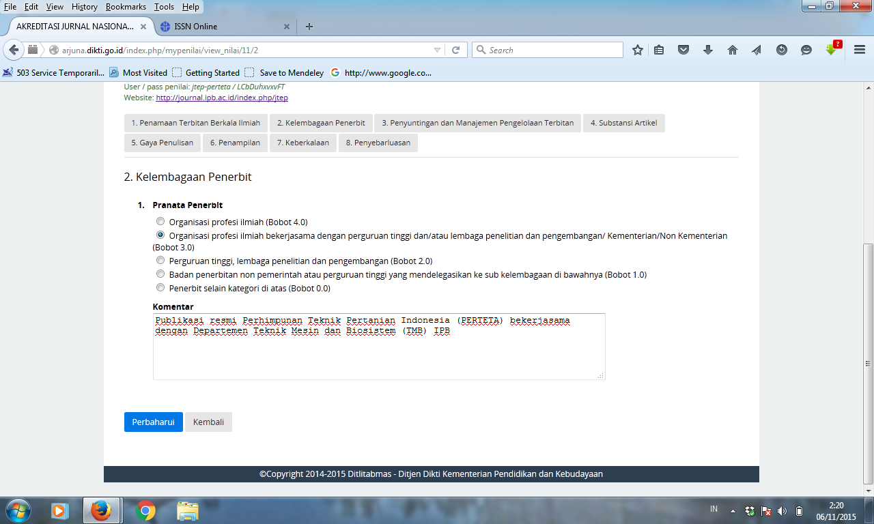
Komponen
Penilaian Manajemen TBI

Slide 40
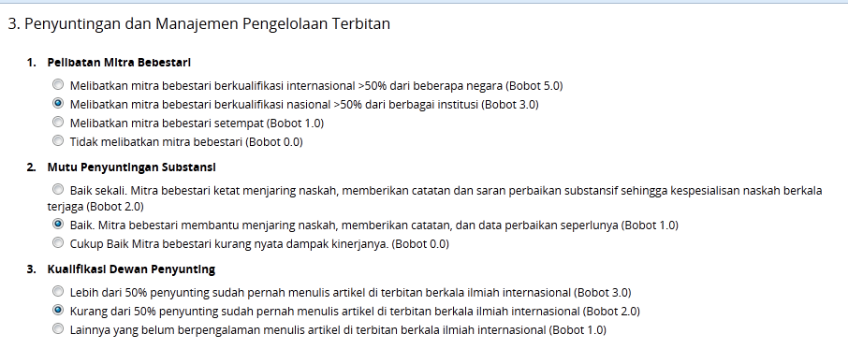
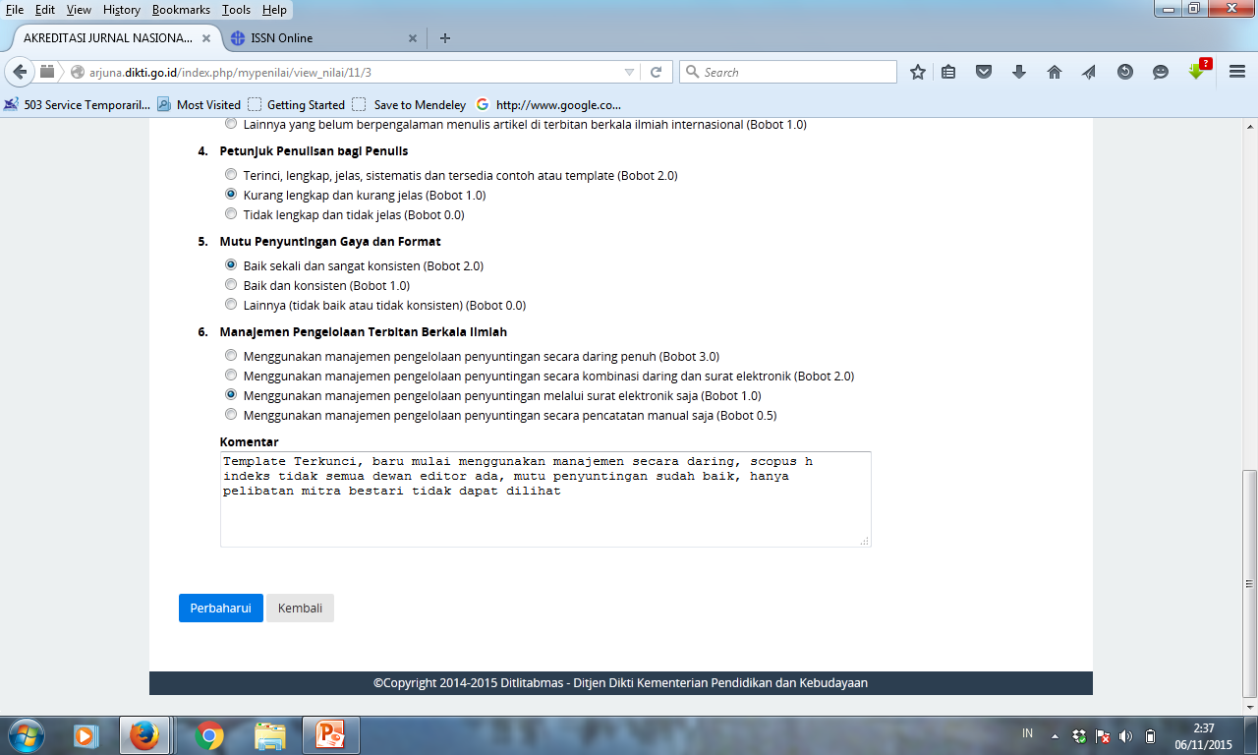
Komponen
Penilaian Manajemen TBI

Slide 41
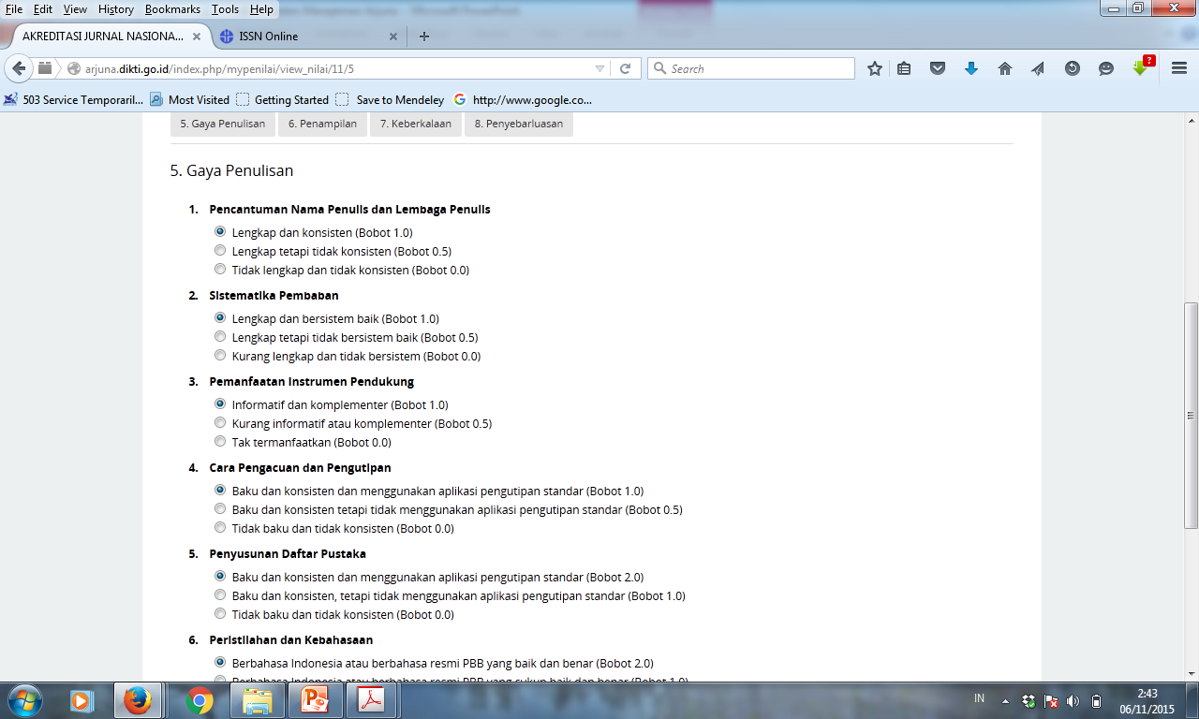
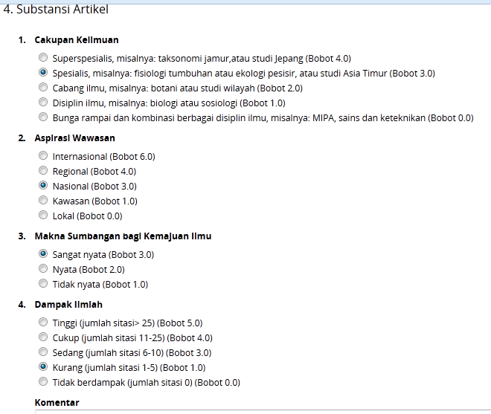
Komponen
Penilaian Manajemen TBI

Slide 42
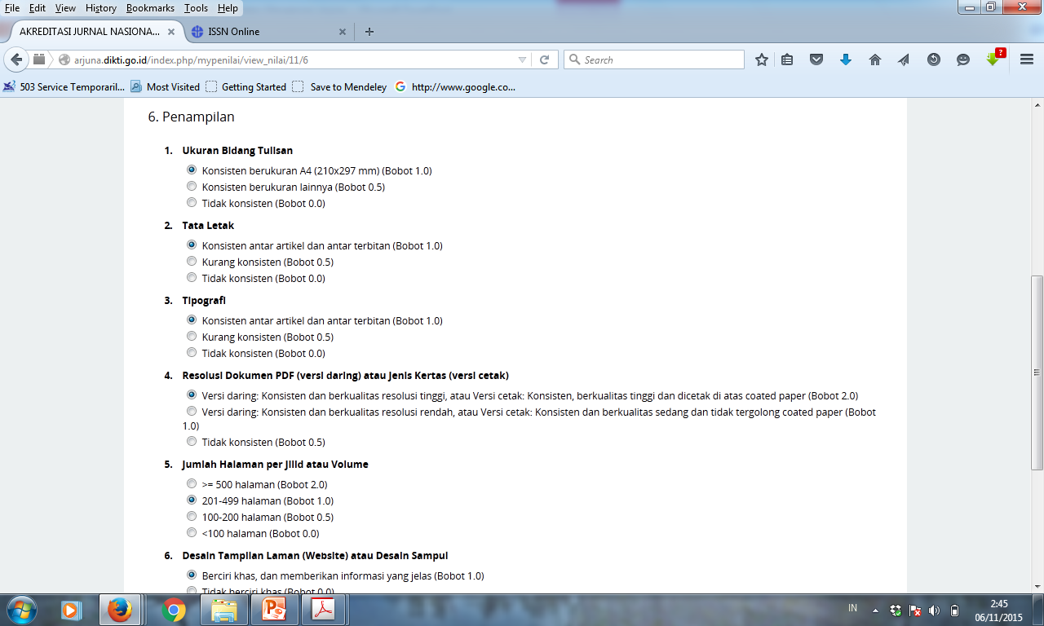
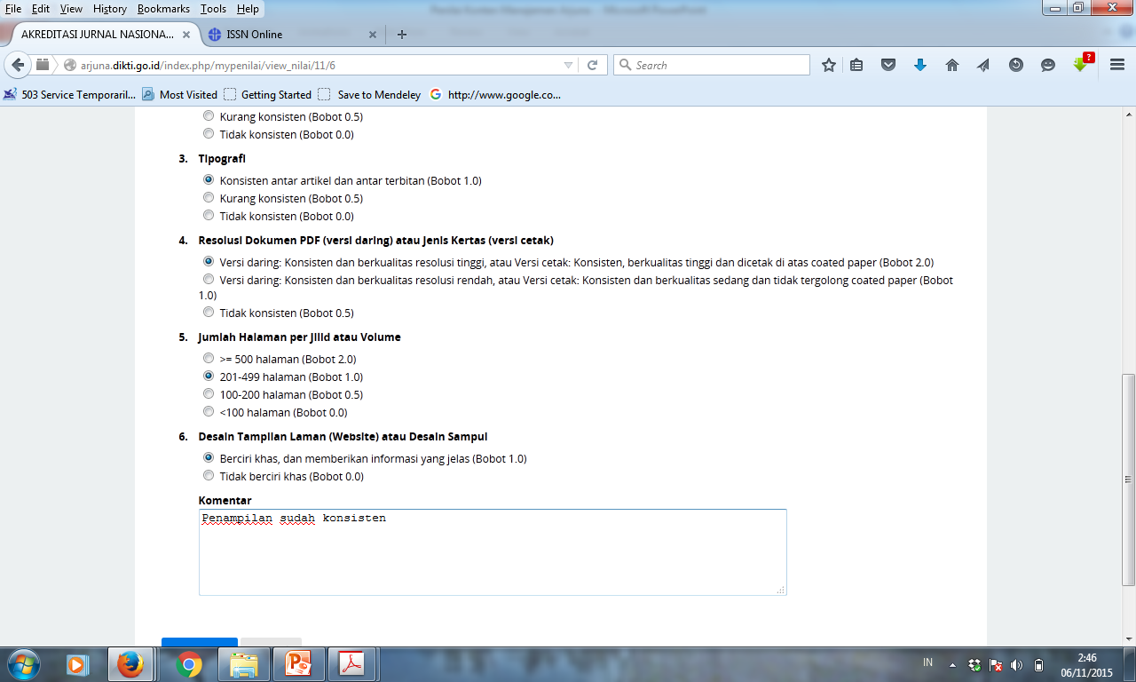
Komponen
Penilaian Manajemen TBI

Slide 43


Komponen
Penilaian Manajemen TBI

Slide 44
Penilai Substansi
(Parameter substansi)
Bobot 25

Slide 45

Komponen
Penilaian Konten TBI

Slide 46

Komponen
Penilaian Konten TBI

Slide 47
MANAJEMEN JURNAL

Slide 48
PENAMAAN
Terbitan Berkala Ilmiah

Slide 49
PENAMAAN
Terbitan Berkala Ilmiah
 | Indikator | Nilai | Contoh 1 | Contoh 2 | Contoh 3
a | Spesifik sehingga mencerminkan superspesialisasi atau spesialisasi disiplin ilmu tertentu | 3 | Atom Journal | Jurnal Plastik Rekonstruksi | Musikologi: Jurnal Penciptaan dan Pengkajian
b | Cukup spesifik tetapi meluas mencakup bidang ilmu | 2 | Mechatronics, Electrical Power, and Vehicular Technology | Keteknikan Pertanian | Journal Sensi: Strategic of Education in Information System
c | Kurang spesifik dan bersifat umum | 1 | Medical Journal of Indonesia | International Journal of Technology | Pharmaciana: Jurnal Kefarmasian
d | Tidak spesifik dan/atau memakai nama lembaga/lokasi lokal | 0 | Jurnal Pendidikan PGRI Kabupaten Subang | Tunas Siliwangi : Jurnal Program Studi Pendidikan Guru PAUD STKIP Siliwangi Bandung | Jurnal Efata : Jurnal Teologia dan Pelayanan STT Iman Jakarta

Slide 50
PENAMAAN
Yang Salah Kaprah
Nama jurnal berdasarkan program studi dan institusi seperti: Jurnal jurusan ilmu kimia, jurnal jurusam geografi, Jurnal STIE Semarang sehingga tidak mempunyai kekhasan dan bersifat lokal.
Nama jurnal banyak yang terbit secara elektronik banyak yang salah kaprah dengan meletakan kata e-journal baik di depan atau di belakang seperti : E-Journal kimia, e-journal matematika, EEPIS Journal Online system dan lainnya. Padahal e-journal hanyalah format media dari cetak ke elektronik jadi tidak perlu disebutkan kata tersebut jadi antara nama jurnal cetak dan elektronik harusnya tidak beda yang membedakan hanya di ISSN saja.
Jurnal yang memberikan nama mudah diiingat tapi tidak memberikan makna apapun bahkan bermakna buruk seperti “JIMAT (jurnal ilmiah mahasiswa akuntansi S1), ”JINAH (Jurnal Ilmiah Akuntansi dan Humanika)’.
Ketidakkonsistensian penulisan dari mulai halam website cover, jurnal dan artikel seperti: “Masyarakat: Jurnal Sosiologi” atau “Sosiologi Masyarakat” ; J@TI Teknik Industri atau J@TI Jurnal Teknik Industri atau Jurnal Teknik Industri

Slide 51

Permintaan ISSN
Jurnal yang baru dan belum memperoleh ISSN akan menerbitkan jurnal secara elektronik cukup memiliki 1 nomor ISSN dan dimulai dengan vol. 1 no.1
Jurnal yang sudah lama terbit dan telah memiliki nomor ISSN versi cetak (ISSN-P) wajib mengajukan kembali nomor ISSN untuk versi elektronik (e-ISSN) sehingga satu jurnal memiliki 2 nomor dan penomoran artikel mengikuti versi cetak tidak dimulai dari awal hanya memberikan informasi available online semenjak kapan?
Pendaftaran ISSN : issn.pdii.lipi.go.id

Slide 52
KELEMBAGAAN
Penerbit

Slide 53
KELEMBAGAAN
Penerbit
 | Indikator | Nilai | Contoh 1 | Contoh 2 | Contoh 3
a | Organisasi profesi ilmiah | 4 | Asosiasi Institut Pendidikan Kebidanan Indonesia | Asosiasi Konsultan Hak Kekayaan Intelektual Indonesia | PB PAPDI (Perhimpunan Dokter Spesialis Penyakit Dalam Indonesia)
b | Organisasi profesi ilmiah bekerjasama dengan perguruan tinggi dan/atau lembaga penelitian dan pengembangan/ Kementerian/Non Kementerian | 3 | Perhimpunan Teknik Pertanian Indonesia (PERTETA) bekerjasama dengan Departemen Teknik Mesin dan Biosistem (TMB) IPB | BSI Tegal bekerja sama dengan Asosiasi Profesi Multimedia Indonesia | Pusat Penelitian Teh dan Kina Gambung bekerjasama dengan Asosiasi Penelitian Perkebunan Indonesia
c | Perguruan tinggi, lembaga penelitian dan pengembangan | 2 | Badan Litbang Kesehatan | Sekolah Tinggi Agama Islam Nurul Iman (STAINI) Parung Bogor | Institut Agama Islam Negeri (IAIN) Antasari
d | Badan penerbitan non pemerintah atau perguruan tinggi yang mendelegasikan ke sub kelembagaan di bawahnya | 1 | Lembaga Penelitian Pengembangan dan Pengabdian Masyarakat Universitas Muhammadiyah Tangerang | Pusat Pengkajian Perencanaan Pembangunan dan Pengelolaan Sumberdaya Air, Universitas Muhammadiyah Padang | Program Pascasarjana Universitas Bosowa 45 Makassar
e | Penerbit selain a, b, c dan d | 0 | Yayasan Pengembangan Ilmu dan Profesi Pendidikan (YPIP) | Laboratorium Program Studi PGPAUD FIP UNM | Yayasan Kehati

Slide 54



KELEMBAGAAN
Penerbit

Slide 55
KELEMBAGAAN
Penerbit
Sebagian Besar Jurnal yang sudah terbit secara Elektronik tidak mencantumkan Kelembagaan Penerbit Beserta Alamatnya, Sehingga menyulitkan korespondensi bahkan terkesan abal-abal meski jurnal tersebut versi elektronik terakreditasi

Slide 56
Penyuntingan & Manajemen Pengelolaan Terbitan
Pelibatan Mitra Bebestari

Slide 57
Pelibatan Mitra Bebestari
Kualifikasi Anggota Mitra Bebestari sedapat mungkin yang mempunyai kualifikasi rekam jejak publikasi internasional >50% (misal: total 10 mitra bebestari, berarti paling tidak 6 orang harus mempunyai publikasi internasional (3 tahun terakhir)) ➔ Nilai: 5
Jika Anggota Mitra Bebestari mempunyai kualifikasi pengalaman publikasi nasional >50% (misal: total 10 mitra bebestari, berarti paling tidak 6 orang harus mempunyai rekam jejak publikasi nasional (3 tahun terakhir)) ➔ Nilai: 3
Jika mitra bebestari lokal atau tidak punya rekam jejak publikasi ilmiah ➔ Nilai: 1

Slide 58
Pelibatan Mitra Bebestari
Daftar atau database Mitra Bebestari sebuah jurnal harus tersedia secara daring.
Curriculum Vitae Mitra Bebestari disediakan secara daring dalam bentuk URL (misalnya URL Profil User di OJS dihubungkan dengan Profil Rekam Jejak Mitra Bebestari di Google Scholar dan/atau Scopus ID dan/atau Orchid ID)
Jika tidak bisa menyediakan secara daring, dapat juga Curriculum Vitae dalam bentuk dokumen PDF yang ditaruh di URL tertentu kmd di hubungkan URLnya
Mitra Bebestari sebaiknya diberikan Ucapan Terima kasih secara khusus untuk setiap terbitannya.
Jangan masukkan MB dalam pengelola tetap sebuah jurnal

Slide 59


Contoh Data Mitra Bebestari (login as Editor)

Slide 60

Contoh Tampilan Profil CV Mitra Bebestari (login as Editor)

Slide 61



Slide 62
Penyuntingan & Manajemen Pengelolaan Terbitan
Mutu Penyuntingan Substansi

Slide 63
Mutu Penyuntingan Substansi
Jika komentar-komentar dari Mitra Bebestari dalam proses telaah naskah bersifat substantif (misal: isi rumusan permasalahan dan tujuan di Pendahuluan, isi metode penelitian sesuai/tidak, hasil & pembahasan ilmiah (paling tidak mengandung: what/how, why, dan what else), dst.) ➔ Nilai: 2
Jika komentar-komentar review cukup ketat tetapi kualitas naskah masih belum sesuai standar ilmiah ➔ Nilai: 1
Jika mitra bebestari hanya mengomentari masalah ukuran font, layout, bahasa, dll yang bersifat tidak subtantif ➔ Nilai: 0

Slide 64

Semua dokumen review tercatat di sistem informasi

Slide 65
Penyuntingan & Manajemen Pengelolaan Terbitan
Kualifikasi Dewan Penyunting

Slide 66
Kualifikasi Dewan Penyunting
Kualifikasi Anggota Dewan Penyunting sedapat mungkin yang mempunyai rekam jejak pengalaman publikasi internasional >50% (misal: total 6 anggota dewan penyunting, berarti paling tidak 4 orang harus mempunyai publikasi internasional (3 tahun terakhir)) ➔ Nilai: 3
Jika Anggota Dewan Penyunting mempunyai rekam jejak pengalaman publikasi internasional <50% (misal: total 6 dewan penyunting, dan hanya 3 orang yg mempunyai publikasi internasional (3 tahun terakhir)) ➔ Nilai: 2
Jika semua anggota dewan penyunting belum mempunyai pengalaman publikasi internasional ➔ Nilai: 1

Slide 67
Kualifikasi Dewan Penyunting
Curriculum Vitae Dewan Penyunting sebuah jurnal disediakan secara daring dalam bentuk URL pada profil user (misalnya dihubungkan dengan Profil Rekam Jejak Dewan Penyunting di Google Scholar dan/atau Scopus dan/atau Orchid ID)
Jika tidak bisa menyediakan secara daring, dapat juga Curriculum Vitae dalam bentuk dokumen PDF yang didaringkan dan diinformasikan URL-nya
Editorial Team sebaiknya mengikuti pola-pola jurnal ilmiah pada umumnya, yaitu: Ketua Penyunting, Penyunting Ahli/Anggota Penyunting, Dewan Penyunting, Penyunting Pelaksana, dan/atau Administrasi/Sekretariat.
Dewan Penyunting berbeda dan bukan Mitra Bebestari, namun demikian Dewan Penyunting dapat pula menelaah substansi naskah sebagaimana Mitra Bebestari (jika diperlukan).

Slide 68


Contoh CV Editorial Team
(jika berbahasa Inggris)

Slide 69

Contoh Ucapan Terima Kasih kepada Mitra Bebestari

Slide 70



C.3. Kualifikasi
Dewan Penyunting

Slide 71


C.3. Kualifikasi
Dewan Penyunting
Tidak Mencantumkan lagi Pelindung, Penasihat dan Penanggung jawab
Pengalaman Penyunting dilihat dari H indeks dan i-indeks baik di google scholar maupun di Scopus, boleh dilink dengan CV pengalaman menulis di link terpisah

Slide 72
Penyuntingan & Manajemen Pengelolaan Terbitan
Petunjuk Penulisan bagi Penulis

Slide 73




C.4. Petunjuk Penulisan
bagi Penulis

Slide 74


Slide 75



C.4. Petunjuk Penulisan
bagi Penulis (Template Penulisan)

Slide 76
Keberkalaan
Jadwal Penerbitan

Slide 77


G.1. Jadwal Penerbitan

Slide 78


Slide 79
Keberkalaan
Tata Penomoran Penerbitan

Slide 80


G.2. Tata Penomoran Penerbitan
2012 ????

Slide 81
Keberkalaan
Penomoran Halaman

Slide 82
Keberkalaan
Index Tiap Jilid atau Volume

Slide 83

G.5. Indeks Tiap Jilid atau
Volume
Di Jurnal Cetak Indeks
Harus dibuat manual
Namun Setelah OJS
Semua otomatis

Slide 84
Penyuntingan & Manajemen Pengelolaan Terbitan
Manajemen Pengelolaan Terbitan Berkala Ilmiah

Slide 85

E-JOURNAL
atau
JURNAL ONLINE
dan/atau
JURNAL CETAK
IDEALNYA E-JOURNAL:
Online Submission
Online Review
Online Editorial Works
Online Publishing
Upload Back Issue Articles

Slide 86
Semua dokumen review tercatat di sistem informasi

Slide 87
Penyebarluasan
Jumlah Kunjungan Unik Pelanggan

Slide 88

Jurnal Harus Menyediakan “Statistik Pengunjung Unik” misal di Bagian Footer

Slide 89

VISITORS STATISTICS: Distribusi Pengunjung Asal Negara (tambahan)

Slide 90


H.1 Jumlah Kunjungan
Unik Pelanggan

Slide 91
Penyebarluasan
Pencantuman di Pengindeks Internasional Bereputasi

Slide 92


H. 2. Pencantuman di Pengindeks
Internasional Bereputasi

Slide 93

Sediakan Daftar Pengindeks jurnal Anda
Setiap Pengindeks sebaiknya dihubungkan dengan Profil Jurnal di lembaga pengindeks tersebut

Slide 94


Slide 95


Slide 96
Penyebarluasan
Alamat/Identitas Unik Artikel

Slide 97

H.3 Alamat/Identitas Unik Artikel
Mendaftarkan DOI melalui cross reff
Biaya per tahun 275 USD/publisher
1 USD per artikel seumur hidup

Slide 98
Penampilan

Slide 99
Penampilan

Slide 101



Slide 102


Dimana E-mail Koresponden???

Slide 103



Slide 104

F.6 Desain Tampilan Laman (Website) atau Desain Sampul

Slide 105


F.6 Desain Tampilan Laman (Website) atau Desain Sampul

Slide 106
Substansi Artikel

Slide 107
Jurnal harus konsisten dengan Focus and Scope dan sesuai bidang ilmunya
Masih banyak jurnal yang mau menerima artikel yang tidak sesuai Fokus dan Skop jurnal atau meluas ke bidang ilmu lain, hanya karena untuk memenuhi jadwal terbit.
Aspirasi Wawasan: Setiap terbit, jurnal sebaiknya diisi minimum oleh penulis-penulis dari berbagai institusi dan dari berbagai provinsi atau bahkan dari internasional, jangan hanya dari satu institusi saja (dibatasi prosentasenya).
Setiap terbit, jurnal sebaiknya jangan hanya diisi oleh penulis dari pengelola jurnal itu sendiri.

Slide 108
Substansi Artikel

Slide 109
Kepioneran suatu karya ilmiah atau orisinalitasnya, hanya dapat diketahui oleh Mitra Bebestari yang sesuai dengan bidang ilmunya.
Kepioneran artikel ilmiah: dilihat dari berkualitas atau tidaknya suatu artikel, misal dilihat di bag. Pendahuluan, seharusnya dilengkapi: state of the art penelitian sebelumnya yang mirip, perumusan masalah atau signifikansi kebaruan artikel, dan adanya tujuan penelitian/artikel.
Sumbangan nyata sebuah karya ilmiah atau jurnal dapat juga dilihat dari banyaknya jumlah sitasi atau rujukan dari peneliti lainnya.

Slide 110
Substansi Artikel

Slide 111
Dampak ilmiah atau jumlah sitasi atau jumlah rujukan harus disediakan informasinya oleh pengelola jurnal di halaman jurnal dalam bantuk screenshot atau capture dari penyedia data (misalnya: Google Scholar, Scopus, atau lainnya)
Dampak ilmiah atau jumlah sitasi atau jumlah rujukan dapat juga dihubungkan melalui alamat URL yang dapat diperiksa oleh Asesor secara daring, (misalnya: Google Scholar, Scopus, atau lainnya).
Dampak ilmiah juga mempertimbangkan besarnya nilai h-index atau i10-index, untuk melihat distribusi sitasinya.
Untuk sementara, jumlah sitasi akan dipertimbangkan dalam bentuk jumlah total.
Suatu saat jumlah sitasi akan diperhitungkan dalam kurun waktu tertentu misalnya lima tahun terakhir.

Slide 112


D.5 Contoh Bukti Dampak Ilmiah atau Sitasi

Slide 113
Substansi Artikel
Di bagian Daftar Pustaka Acuan, perbandingan antara jumlah Sumber Acuan Primer dan jumlah Sumber Acuan Sekunder sebaiknya lebih dari 80%.
Yang termasuk Sumber Acuan Primer, antara lain: artikel di jurnal ilmiah, artikel di buku dari hasil penelitian, situs sejarah, artefak, dan lain2 yang bersifat karya asli.
Daftar Pustaka Acuan sebaiknya merupakan publikasi ilmiah 10 tahun terakhir, kecuali bidang-bidang ilmu tertentu.

Slide 114
Substansi Artikel
Analisis dan Sintesis dapat dilihat dari mutu “hasil dan pembahasannya”, misal: paling tidak memuat: what/how, why, dan what else. Pembahasan harus bersifat ilmiah.
Tidak boleh ada sub-bab “tinjauan pustaka”, “perumusan masalah”, “literature review” di dalam paper.
Kesimpulan harus benar-benar dan cukup menjawab tujuan penelitian.

Slide 116
Penilaian Substansi Artikel Lainnya

Slide 117
Gaya Selingkung Fulltext Article yg Konsisten dan Informatif

Slide 119

Front-Matter dan Back-Matter
Bagian jurnal /Article Section: Bagian Article dan Bagian Editorial
Bagian Editorial – Front Matter: berisi: Halaman Cover, Focus & Scope; List of Indexing; Editorial Team; Preface; dan Table of Contents.
Bagian Editorial – Back Matter: berisi: Author Guidelines; Reviewer Acknowledgement; Subject and Author Indexes; dan Back Cover.
Kumpulkan masing-masing bagian tersebut dalam beberapa file saja, untuk menghemat biaya pemakaian DOI, dengan istilah: Front-matter, dan Back-Matter.

Slide 120
Contoh Manajemen E-Journal Yang sudah sesuai Standar Akreditasi TBI Tahun 2014 Untuk Benchmarking
Bulletin Chemical Reaction and Catalysis
http://ejournal.undip.ac.id/index.php/bcrec/
Mev Journal:
http://mevjournal.com/index.php/mev
3. Medical Journal of Indonesia
url: http://mji.ui.ac.id/journal/index.php/mji
4. Studia Islamica:
http://journal.uinjkt.ac.id/index.php/studia-islamika
5. Atom Indonesia
http://aij.batan.go.id/index.php/aij/index
6. Indonesian Journal of Technology
http://www.ijtech.eng.ui.ac.id/index.php/journal

Slide 121
Langkah Yang Harus Ditempuh Penerbit untuk Keberhasilan Akreditasi Jurnal
No | Tahapan
1. | Menggunakan Aplikasi Jurnal Elektronik (e-Journal) sesuai standar penerbitan jurnal seperti OJS
2 | Melengkapi, Kebijakan, Ruang Lingkup Jurnal dan Publication Ethics
3 | Memiliki nomor E-ISSN
4 | Melengkapi Back Issue (terbitan lama)
5 | Mencantumkan Alamat, Manajemen Pengelola Secara Lengkap
6 | Mencantumkan Editorial Board Beserta Identitasnya termasuk didalamnya Sitasi dari editor pengelola jurnal dalam bentuk H-indeks dan i-indeks
7 | Memasukkan pedoman penulisan dan templatenya serta penggunaan aplikasi referensi
8 | Menyediakan pedoman untuk editor, mitra bestari, penulis dan pembaca, secara singkat, padat dan mudah dimengerti
9 | Melengkapi setiap fitur yang ada, seperti statistik Akses, Hits/Jumlah kunjungan unik
11 | Mendaftarkan DOI ke cross reff, dan mengaplikasikan ke setiap artikel
12 | Mendaftarkan ke lembaga Pengindeks umum seperti ISJD, Google Schoolar, DOAJ, dan pengindeks khusus bidang, serta menampilkan lembaga yang sudah mengindeks dalam websitenya.
13 | Menjalankan bisnis proses secara on-line
14 | Menyiapkan profil google scholar untuk setiap jurnal

Slide 122
Stage 1:
Pre-selection / technical criteria
Stage 2:
Scopus journal selection criteria
Journal policy | Convincing editorial concept/policy Level of peer-review Diversity in geographic distribution of editors Diversity in geographic distribution of authors
Quality of content | Academic contribution to the field Clarity of abstracts Quality and conformity with stated aims & scope Readability of articles
Journal standing | Citedness of journal articles in Scopus Editor standing
Regularity | No delay in publication schedule
Online availability | Content available online English-language journal home page Quality of home page
Minimum criteria
Peer-review
English abstracts
Regular publication
References in Roman script
Publication ethics statement

Slide 123
Minimum Criteria MEV Journal
to Scopus
No | Minimum Kriteria | Ya | Tidak
1 | Peer-review
2 | English abstracts
3 | Regular publication
4 | References in Roman script
5 | Publication ethics statement

Slide 124


Tampilan Baru
OJS 3.0

Slide 125


Tampilan Baru
OJS 3.0

Slide 126


https://pkp.gitbooks.io/ojs3/content/en/reviewing.html
August 2016,

Slide 127




Tampilan Baru
OJS 3.0

